Slide 1


yuxuejun@bjut.edu.cn 67396598-801
软件工程导论
主讲人： 于学军
2018.3-2018.7

Slide 2
软件系统开始坏死的症状
一个软件系统开始坏死时表现的症状有:
硬化Rigidity——系统变得越来越难以变更,修复或增添新功能的代价高昂;
脆弱Fragility——对系统的任何哪怕是微小的变更都可能造成四处(甚至是与变更处没有逻辑上的关联之处J崩溃;
绑死Immobility——抽取系统的任何部分用来复用都非常困难;
胶着Viscosity——以与原有设计保持一致的方式来对实施变更已经非常困难,诱使开发人员绕过它选择容易但有害的途径,其结果却使系统死的更快。

Slide 3
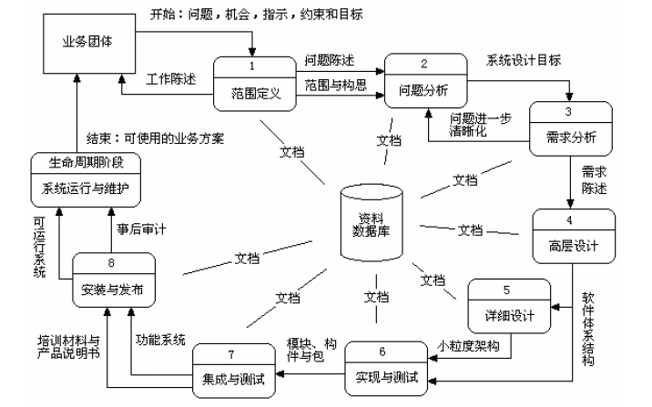

Slide 4
设计的层次
部件、连接件、配置
软件体系结构设计
高层设计
实现
模块、导入/导出
抽象
数据结构、算法
中层设计
低层设计
详细设计
类型、语句、控制结构

Slide 5
教学目标
目标1
介绍架构设计初步及其重要性
目标
2
目标
解释在架构设计过程中要做出的决策
目标3
从三个角度介绍架构设计风格

Slide 6
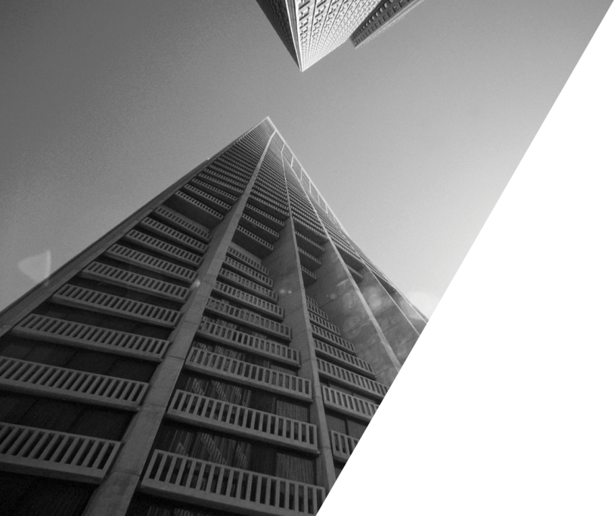
目录
Contents
1
架构相关概念
2
设计模式&设计原则
3
架构的分析与设计方法
4
面向对象的设计过程

Slide 7
01
架构相关概念
◎软件架构◎ 软件架构的种类◎软件架构风格 ◎软件架构机制

Slide 8

软件体系结构的抽象 & 实现
考虑这样的一个架构需求（字符大写转换系统）：
将输入字符流中的候选字符转换为大写
将其他字符转换为小写
部件2
Upper
Upper>Merge
Split->Upper
连接件1
连接件3
部件1
split
merge
部件4
Split->Lower
Lower>Merge
连接件2
连接件4
Lower
部件3
Capitalize 体系结构抽象模型

Slide 9
软件体系结构的抽象 & 实现
main
split
lower
upper
merge
config
i/o library
Capitalize 体系结构实现模型
Config 模块帮助各功能模块定位自己的输入和输出字符流
i/o 模块帮助各功能模块读写字符流
Main 模块负责控制各模块的执行顺序

Slide 10

软件架构定义的两个流派
组成派
软件体系架构={部件(component), 连接件(connector), 配置(configuration)}^{[Shaw1995]}
“部件” 是软件体系结构的基本组成单位之一，承载系统的主要功能，包括处理与数据
“连接件”是软件体系结构的另一个组成单位，定义了部件间的交互，是连接的抽象表示
“配置”是对“形式”的发展，定义了“部件”以及“连接件”之间的关联方式
软件架构概念主要分为两大流派：
组成派：软件架构 = 组件 + 交互。
决策派：软件架构 = 重要决策集。
【Shaw1996】给出了一个简洁的软件体系结构的定义：
一个软件系统的体系结构定义了系统的计算部件和部件之间的交互。

Slide 11
架构基本概念-部件
可分为原始（primitive）和复合（composite)两种类型
软件实现机制 | 示例
模块（Module） | Routine, SubRoutine,Filter
层（Layer） | View， Logical， Model
文件（File） | DLL， EXE，DAT
数据库（database） | Repository, Center Data
进程（Process） | Sender， Receiver
物理单元（网络节点） | Client,Server

Slide 12
架构基本概念-连接件
与部件相似，实现上的连接件也分：
原始连接件
复合连接件
实现类型 | 软件实现机制 | 提供方
隐式 | 程序调用（procedure call) | 编程语言提供的机制
 | 共享变量（shared variable)
 | 消息（message) | 平台、框架或高级语言机制
 | 管道（pipe)
 | 事件（event）
 | 远程过程调用（RPC）
 | 网络协议
 | 数据库访问协议

Slide 13
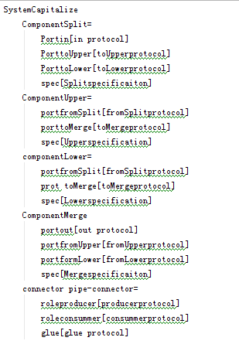
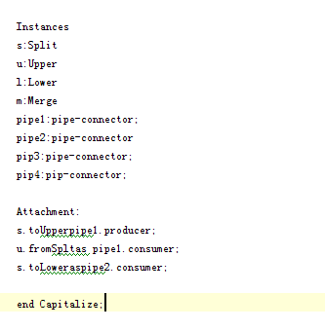
架构基本概念-配置

Slide 14

软件架构定义的两个流派
决策派
Booch、Rumbaugh和Jacobson的定义
架构是一系列重要决策的集合.
这些决策与以下内容有关：软件的组织，构成系统的结构元素及其接口的选择，这些元素在相互协作中明确表现出的行为，这些结构元素和行为元素进一步组合所构成的更大规模的子系统，以及指导这一组织——包括这些元素及其接口、它们的协作和它们的组合——架构风格。
是否有通用的应用架构可以被使用？
这个系统是如何分布的？
这个系统的架构风格是如何的？
在构造系统结构中将采用什么样的方法？
如何将系统进行分解？
什么样的控制策略会被使用到？
这个架构的设计如何进行评价？
如何对架构的设计进行文档化？

Slide 15
软件架构的作用
软件架构对新产品开发的作用：
上承业务目标。
下接技术决策。
控制复杂性。
先进行架构设计，后进行详细设计和编码实现，符合“基于问题深度分而治之”的理念。
组织开发。
软件架构方案在小组中间扮演了“桥梁”和“合作契约”的作用。
利于迭代开发和增量交付。
以架构为中心进行开发，为增量交付提供了良好的基础。在架构经过验证之后，可以专注于功能的增量提交。
提高质量。

Slide 16
软件架构的“人”
系统架构师的职责：
理解系统的业务需求，制定系统的整体框架（包括：技术框架和业务框架）
对系统框架相关技术和业务进行培训，指导开发人员开发。并解决系统开发、运行中出现的各种问题。
系统架构师的目的：
对系统的重用、扩展、安全、性能、伸缩性、简洁等做系统级的把握。
系统架构师能力要求：
统架构相关的知识和经验。
很强的自学能力、分析能力、解决问题的能力。
写作、沟通表达、培训。
架构师应当为项目相关的不同角色而设计：
架构师要为客户负责，满足他们的业务目标和约束条件。
架构师要为用户负责，满足他们关心的功能需求和运行期质量属性。
架构师必须顾及处于协作分工“下游”的开发人员。
架构师必须考虑“周边”的管理人员，为他们进行分工管理、协调控制和评估监控等工作提供清晰的基础。

Slide 17
软件架构师在干什么？
思考、思考、再思考
深入理解、准确把握建设的业务需求
分析所有可见的问题、障碍、风险
充分参考已有的成功方案，降低风险
交流、讨论、博弈、质疑
对构思中的方案不断提出质疑，避免漏洞
广泛听取各层面的意见，开拓思路
反复质疑、逐步完善已有的设计构思
在动手实现之前验证设计方案的正确性

Slide 18
要求软件架构师应具备的知识结构？
业务知识
深入了解系统建设的业务需求。
了解系统的非功能需求和运行维护需求。
了解企业 IT 公共设施、网络环境、外部系统。
软件知识
最好要有系统开发全过程经验。
对 IT 建设生命周期各个环节有深入了解，包括：系统/模块逻辑设计、物理设计、代码开发、项目管理、测试、发布、运行维护等。
深入掌握1-2种主流技术平台上开发系统的方法。
了解多种应用系统的结构。
了解架构设计领域的主要理论、流派、框架。

Slide 19
软件架构做到什么程度?
架构要进行到什么程度
软件架构是团队开发的基础，应明确规定后期分头开发所必须的公共设计约定，为分头开发提供足够的指导和限制。
另一方面，具体的架构设计程度还会因软件项目的不同而不同。
架构设计对软件的不同部分的设计程度并不是整齐划一的。(通信机制、持久化机制、消息机制等对应的公共模块；具体的业务功能模块在架构设计中往往设计程度不深。）
归纳：
由于项目的不同、开发团队情况的不同，软件架构的设计程度会有不同;
软件架构应当为开发人员提供足够的指导和限制。

Slide 20
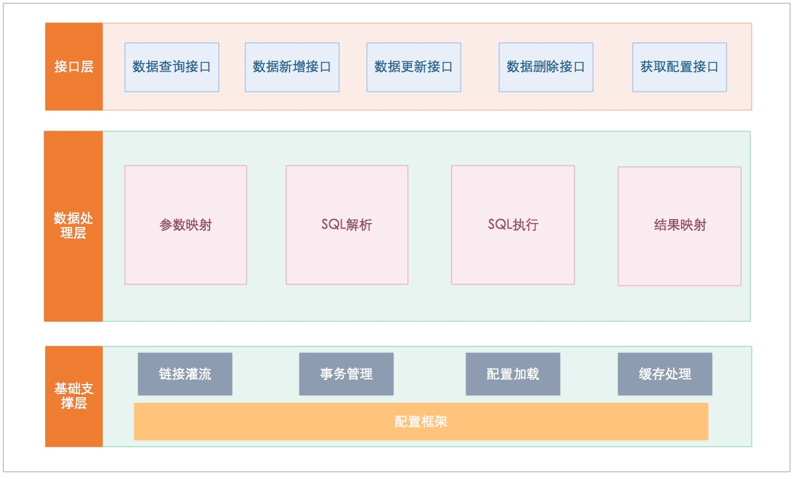
软件框架 、软件架构、软件架构模式
框架只是一种特殊的软件，框架也有架构。
框架一般是经过很多人使用，结构良好，有良好的扩展性和可复用性
一般位于底层应用平台和高层业务逻辑之间的中间层
常见的Java框架
EJB
Struts
Spring
Hibernate
Ibatis(2010年移交给Google 团队）
MyBatis
JSF（Java Server Faces）
Ext
……

Slide 21
软件框架 、软件架构、软件架构风格
几种典型的架构风格
系统软件
分层
管道和过滤器（Pipes and Filters ）
黑板
开发分布式软件
客户/服务器（C/S）
点对点（Peer to Peer）
交互软件
模型-视图-控制器（MVC）
显示-抽象-控制（Presentation-Abstract-Control）

Slide 22
主程序/子程序
软件框架 、软件架构、软件架构风格
基于声明-使用（调用）关系建立连接件，以分层分解的方式建立系统部件，共同组成层次结构
每一个上层部件可以“使用”下层部件，但下层部件不能“使用”上层部件，即不允许逆向调用
系统应该是单线程执行。主程序部件拥有最初的执行控制权，并在“使用”中将控制权转移给下层子程序。
子程序只能够通过上层转移来获得控制权，可以在执行中将控制权转交给下层的子程序，并在自身执行之后，将控制权归还给上层部件。

Slide 23
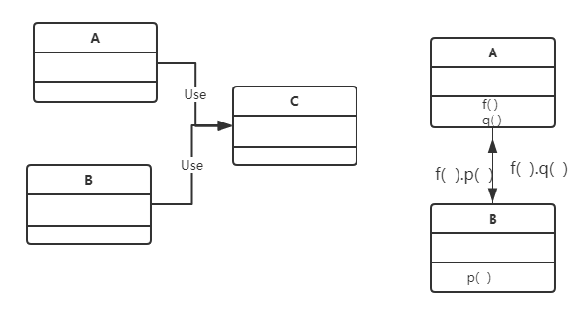
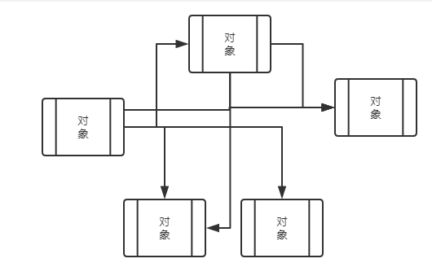
面向对象风格
软件框架 、软件架构、软件架构风格
信息隐藏– 依据对数据的使用情况，用内聚的标准为系统建立对象部件。每个对象部件基于内部数据提供对外服务接口，并隐藏内部数据的表示
基于方法调用-基于方法调用机制建立连接件，将对象部件连接起来
每个对象负责维护其自身数据的一致性和完整性，并以此为基础提供正确的服务
每个对象都是平等的，没有主次、从属、层次、分解等关系
Notes:
如果A的方法f()调用了 B的方法p(),而p()又调用了A的另一个方法q(),那么就可能使得q()失败，因为在q()开始执行时，A正处于f()留下的执行现场，造成数据不一致

Slide 24
分层（Layer）
软件框架 、软件架构、软件架构风格
从不同的层次来观察系统，处理不同层次问题的对象被封装到不同的层中。
软件为什么要分层？ 为了实现“高内聚、低耦合”。把问题划分开来各个解决，易于控制，易于延展，易于分配资源…
面向对象的、基于模块化的组件设计需要能够方便地修改应用程序的各个部分。完成这一目标的一种好方法就是在层上工作，将一个应用程序的主要功能分离到不同的层或者级中。

Slide 25
分层（Layer）
软件框架 、软件架构、软件架构风格
在架构中，层利用包的“扩展”机制
<<layer>>
Package Name
Notes:
从本质上讲，层代表了一个应用程序主要的功能。一般地，我们将应用程序功能分为三个方面，对应3层架构模式。它们是数据层（data layer）、商务层（business layer）和表示层（presentation layer）。
数据层：包含数据存储和与它交互的组件或服务。这些组件和服务在功能上和中间层相互独立（尽管在物理上不必一定相互独立--它们可以在同一台服务器上）。
中间层：包括一个或者多个组件服务，它们应用商务规则、实现应用程序逻辑并完成应用程序运行所需要的数据处理。作为这个过程的一部分，中间层负责处理来自数据存储或者发送给数据存储的数据。
表示层：从中间层获得信息并显示给用户。该层同时也负责和用户进行交互，比较返回的信息并将信息回送给中间层进行处理。

Slide 26
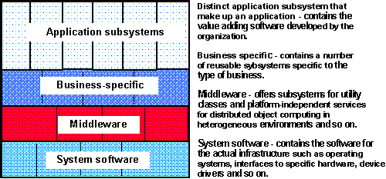
典型的分层方法
软件框架 、软件架构、软件架构风格
Specific functionality
General functionality
Notes:
Remind the students that during Architectural Analysis, focus is normally on the high-level layers, that is, the application and business-specific layers, The other lower-level layers are focused on during Architectural Design.
Layering is another realization of the basic OO principles discussed in the Introduction to Object Orientation module: abstraction, encapsulation, modularity and hierarchy.
Layering is fundamental separation of concerns.
Note: Most of the GUI and persistence frameworks cut across layers in a somewhat transparent way, so instead of visualizing layers in only two dimensions, think of a framework as layering in a third dimension that cuts across the normal layering dimensions (or “plugs into” the side of the layering diagram, cutting across layers). This is part of what makes frameworks so hard to explain - they don’t behave like “service providers” (classes and subsystems), but instead act more like skeletal architectures and proto-services that both extend and are extended by the project-specific stuff. The “GUI layer” is really not so much a layer but a framework that extends across a number of layers.
Layering represents an ordered grouping of functionality, with the application-specific located in the upper layers, functionality that spans application domains in the middle layers, and functionality specific to the deployment environment at the lower layers.
Packages should be organized into layers with application-specific packages located in the upper layers of the architecture, hardware and operating-specific packages located in the lower layers of the architecture, and general-purpose services occupying the middleware layers. The advantage of partitioning in this way is that it provides a clear separation of concerns. By separating application (e.g., GUI) services from other services, the system’s user interface can be changed without impacting the rest of the application. Similarly, by separating business services from other services, it’s easier to change the business rules of your system with minimal impact to the rest of your system. Such separation of concerns results in more resilient systems.

Slide 27
决策和设计约束
软件框架 、软件架构、软件架构风格
从最底层到最高层，部件的抽象层次逐渐提升。每个下层为邻接的上层提供服务。也就是说，在程序调用机制中上层调用下层。
两个层次之间的连接遵循特定的交互协议，该交互协议应该具有标准。也就是说，只要遵守协议，不同部件实例是可以相互替换的
原则上，跨层次连接是禁止的，不允许第I层直接调用I+N层的服务
逆向的连接是禁止的，不允许第I层调用第J层的服务。

Slide 28
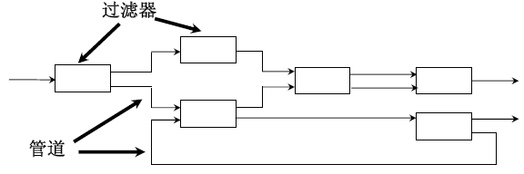
管道和过滤器（Pipes and Filters）
软件框架 、软件架构、软件架构风格
管道和过滤器架构模式是为处理数据流的系统提供的一种模式。
它是由过滤器和管道组成的。每个处理步骤都被封装在一个过滤器组件中，数据通过相邻过滤器之间的管道进行传输。每个过滤器可以单独修改，功能单一，并且它们之间的顺序可以进行配置。
Notes:
一个著名的例子是传统的编译器。传统的编译器一直被认为是一种管道系统，在该系统中，一个阶段（包括词法分析、语法分析、语义分析和代码生成）的输出是另一个阶段的输入。

Slide 29
管道和过滤器（Pipes and Filters）
软件框架 、软件架构、软件架构风格
过滤器是独立运行的部件。也就是除了输入和输出外，每个过滤器不受任何其他过滤器运行的影响。在设计上，过滤器之间不共享任何状态信息。
独立性还表现在它对其处理的上游和下游连接的过滤器是"无知"的.它的设计和使用不对与其连接的任何过滤器施加限制，唯一关心的是其输入数据的，然后进行加工处理，最后产生数据输出。
Notes:
一个著名的例子是传统的编译器。传统的编译器一直被认为是一种管道系统，在该系统中，一个阶段（包括词法分析、语法分析、语义分析和代码生成）的输出是另一个阶段的输入。
优点：
结构简单：系统的行为是所有过滤器行为的简单复合。
系统易于维护和增强：增加新过滤器，替换旧过滤器。
支持复用：过滤器只同其输入、输出端口的数据相关。
各过滤器可以并发运行。
缺点：
容易导致批处理方式：每个过滤器从输入数据到输出数据的转换是一个整体。转换通常不适合交互式的应用。
有时必须维护两个分离而又相关的流之间的对应关系。
同实现有关，过滤器之间的数据传输率较低，而且每个过滤器都要作类似的数据打包和解包的工作。

Slide 30
管道和过滤器（Pipes and Filters）
软件框架 、软件架构、软件架构风格
组件的颗粒度掌握上的难度
系统必须由几个开发人员同时进行协作开发，整个系统任务自然就被分解为几个处理阶段，而且需求很容易变动。因此你就要通过替换或重新排序处理步骤来为将来的灵活性作规划。通过加入这样的灵活性，采用现有处理组件构建是可以办到的。
系统的设计尤其是处理步骤的内部连接，必须考虑以下因素：
未来系统的升级通过替换某些处理步骤，或重组步骤。
不同的语境中小的处理步骤要比大的组件更易于重用。
不相连的处理步骤不可共享信息。
存在不同的输入数据源，可以用多种方式输出或存放最终结果。

Slide 31
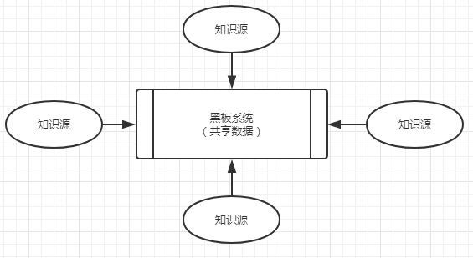
黑板(Blackboard)
软件框架 、软件架构、软件架构风格
又称看板风格：在这种架构中，有两种不同的构件：一种是表示当前状态中心数据结构；另一种是一种相互独立的构件，这些构件对中心数据进行操作。这种架构主要用于数据库和人工智能系统的开发。
模式识别、数据挖掘。
Client Software
Client Software
Client Software
Data store
(repository)
Client Software
Client Software
Client Software

Slide 32
客户/服务器（Client/Server）
软件框架 、软件架构、软件架构模式
系统分为客户和服务器，服务器一直处于侦听的状态，客户主动连接服务器，每个服务器可以为多个客户服务。
Client 1
Client 2
Client 3
Client 4
Internet
Ca
talo
gue
V
ideo
Pictur
e
serv
er
serv
er
serv
er
W
eb serv
er
Library
Film clip
Dig
itis
ed
Film and
photo
g
r
ca
talo
gue
files
a
phs
photo info.

Slide 33
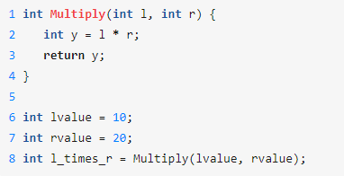
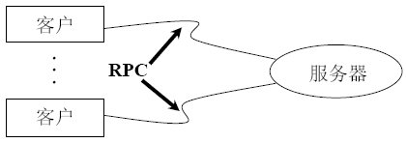
软件框架 、软件架构、软件架构模式
客户/服务器（Client/Server）
https://blog.csdn.net/java_green_hand0909/article/details/79217882
优点：
结构简单，系统中不同类型的任务分别由客户和服务器承担，有利于发挥不同机器平台的优势；
支持分布式、并发环境，特别是当客户和服务器之间的关系是多对多时，可以有效地提高资源的利用率和共享程度；
服务器集中管理资源，有利于权限控制和系统安全。
缺点：
在大多数client-server风格的系统中，构件之间的连接通过（远程）过程调用，接近于代码一级，表达能力较弱。
Notes:
RPC就是要像调用本地的函数一样去调远程函数。在研究RPC前，我们先看看本地调用是怎么调的。假设我们要调用函数Multiply来计算lvalue * rvalue的结果:
1 int Multiply(int l, int r) { 2 int y = l * r; 3 return y; 4 } 5 6 int lvalue = 10; 7 int rvalue = 20; 8 int l_times_r = Multiply(lvalue, rvalue);
那么在第8行时，我们实际上执行了以下操作：
将 lvalue 和 rvalue 的值压栈
进入Multiply函数，取出栈中的值10 和 20，将其赋予 l 和 r
执行第2行代码，计算 l * r ，并将结果存在 y
将 y 的值压栈，然后从Multiply返回
第8行，从栈中取出返回值 200 ，并赋值给 l_times_r
以上5步就是执行本地调用的过程。
远程过程调用带来的新问题：（如果mutiply在远程机器上）
（1）如何告诉远程机器我们要调用Mutiply?
(2) 如何把参数传给远程的函数？
（3）网络传输问题如何解决？利用网络传输层TCP协议

Slide 34
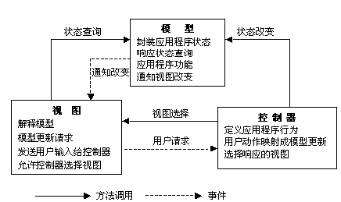
MVC 架构
软件框架 、软件架构、软件架构模式
初始时为 Smalltalk-80设计的
是属于3层架构的一种

Slide 35
MVC 决策和设计约束
软件框架 、软件架构、软件架构模式
模型层、展示层以及控制层是分别对商业逻辑，展示和控制的抽象
如果视图需要持续的显示某个数据的状态，那么它首先需要在模型中注册对该数据的兴趣。如果改数据状态发生了变化，模型会主动通知视图，然后视图层会查询数据的变化进行更新。
视图只能使用模型的数据查询服务，只有控制部件可以调用可能修改模型状态的程序。
模型部件相对独立，既不依赖于视图，也不依赖于控制。

Slide 36
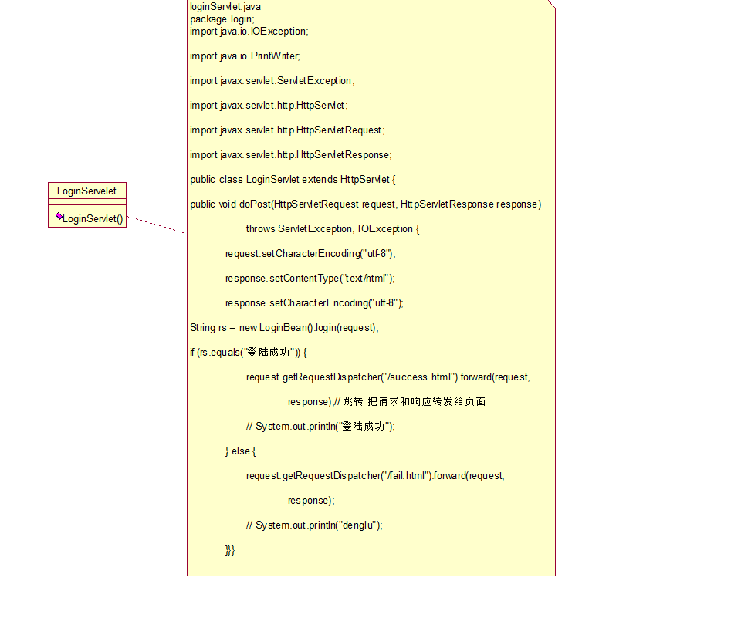
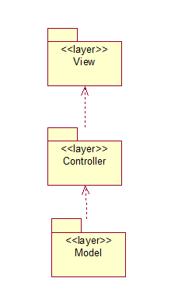
MVC 架构示例
软件框架 、软件架构、软件架构模式
用户登录程序
Notes:
login.jsp可以使用jsp的行为标签<jsp:setProperty />来给loginbean.java赋值

Slide 37
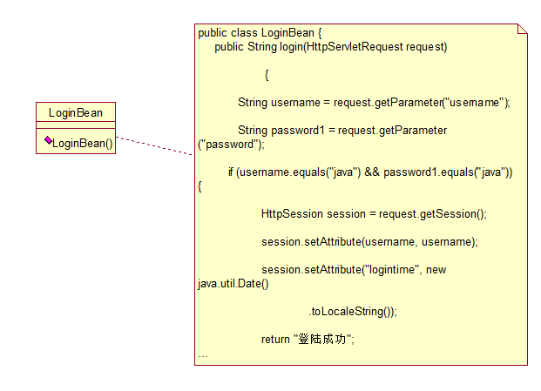
MVC 架构示例
软件框架 、软件架构、软件架构模式
用户登录程序
Notes:
用jsp作为视图。Servlet作为控制器，处理客户端传来的请求。Javabean作为模型。封装用户提交过来的数据。做一个用户登录程序，一般原理是客户请求jsp页面，javabean从数据库的到的数据和客户端jsp传来的数据进行匹配，看看有没有这个数据，如果没有就显示登陆失败，有的话就显示登陆成功

Slide 38
软件框架 、软件架构、软件架构模式
分层风格和MVC风格的比较
特征 | 分层风格 | MVC风格
界面响应 | 需要逐层调用，每一层都有性能损耗 | View可以直接从Model中读取数据
可修改性 | 如果发生接口修改，每一层的修改只会影响上一层，Presentation层可以随意修改 | 如果发生接口修改，Model层会影响Controller和View， Controller会影响View， View通常不会影响其他两个
大概模块对应 | Presentation/Logic/Data | View/Controller/Model
关联方向 | 上层拥有下层模块的引用 | 互相持有引用

Slide 39
采用MVC的好处
软件框架 、软件架构、软件架构模式
显示、逻辑和数据分开,这样一方面的改变不会影响另一方面。
更新视图：
如原来用的是CLI (Command Line Interface)的,后来要改成GUI,只要了解原来的模型和控制器的接口,然后构造GUI,把它按过去的协议和模型关联起来就可以了,这样做增加了组件的重用性和灵活性。
复用视图：
假设针对某个模型数据开发了一套View,那么在其他访问该模型数据的地方,完全可以再次使用该套件或将现在的View组合成一个复合视图。每个单视图有自己和模型的连接协议和自己的响应控制器,这样开发就仅仅变成了简单的组合。
更新控制器：
以在不更改视图显示的情况下,更改控制器,以达到更改视图与用户交互的响应模式的目的。

Slide 40
02
设计模式&设计原则

Slide 41
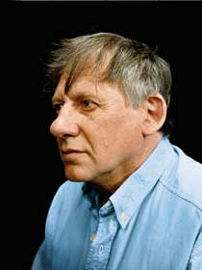
设计模式的起源
Christopher Alexander
当代著名建筑大师
加州大学伯克利分校建筑学教授、环境结构研究所所长、美国艺术与科学院院士
在建筑、室内、计算机、家具设计甚至哲学方面都卓有建树
著作：《A Pattern Language》、《The Timeless Way of Building》
Notes:
Christopher Alexander:在哈弗大学获得了建筑学博士学位，这是有史以来哈弗大学的第一个建筑学博士，1963年，称为加州大学伯克利分校的建筑学教授，被广泛认为是电脑科学领域的模式语言之父。主要著作包括：《建筑的永恒之道》，《建筑模式语言》

Slide 42
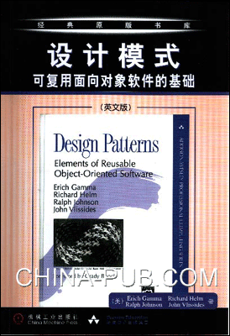
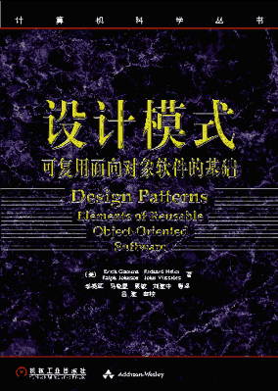
设计模式：起源
Gof (Gang Of Four，“四人帮”)
Erich Gamma, Richard Helm, Ralph Johnson, John Vlissides
1995年出版了《Design Patterns: Elements of Reusable Object-Oriented Software》
该书确立了设计模式这个术语，创导了一种新的面向对象设计思潮。从此，参与设计模式研究的人数爆炸性地增长

Slide 43
设计模式：什么是模式
什么叫模式？
“每一个模式描述了在我们周围不断重复发生的问题，以及该问题的解决方案的核心。这样，你就能一次又一次地使用该解决方案而不必重复劳动”
尽管软件技术发展非常快，但是仍然有非常多的设计模式可以让我们套用
设计模式可以帮助人们简便地复用以前成功的设计方案，提高工作效率

Slide 44
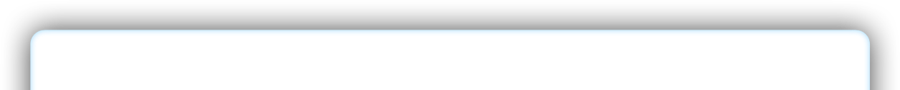
设计模式：模式的分类
 | 创建型 | 结构型 | 行为型
类 | Factory Method | Adapter (类) | Interpreter Template Method
对 象 | Abstract Factory Builder Prototype Singleton | Adapter (对象) Bridge Composite Decorator Facade Flyweight Proxy | Chain of Responsibility Command Iterator Mediator Memento Observer State Strategy Visitor

Slide 45
Bridge(桥梁)模式-对象结构模式
定义：将抽象和实现解耦，使得两者可以独立地变化。
桥梁模式中的所谓解耦，就是指在一个软件系统的抽象化和实现化之间使用组合/聚合关系，而不是继承关系。 将抽象部分与它的实现部分分离，使它们都可以独立地变化。—— 这就是桥梁模式的用意。

Slide 46
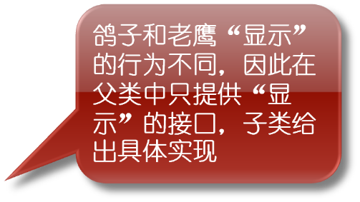
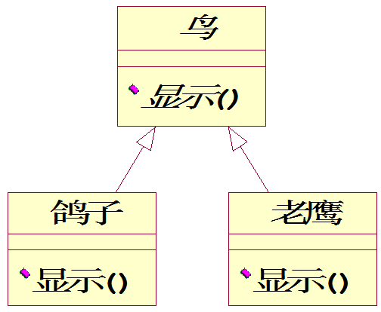
Bridge(桥梁)模式-对象结构模式
有一个叫做HuntBird的游戏，里面需要表示各种各样的鸟类

Slide 47
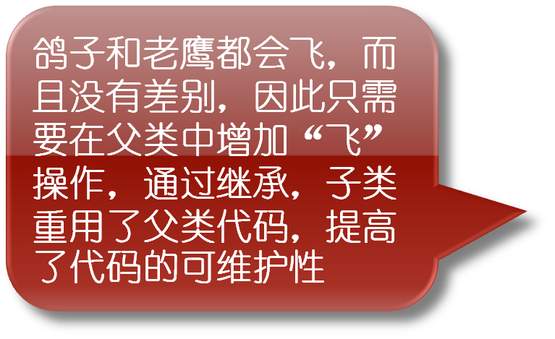
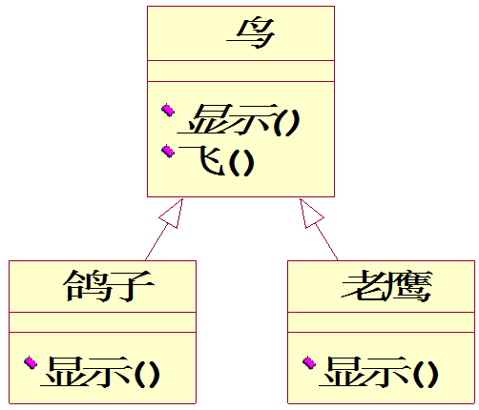
Bridge(桥梁)模式-对象结构模式
需求发生变化：鸟要会飞

Slide 48
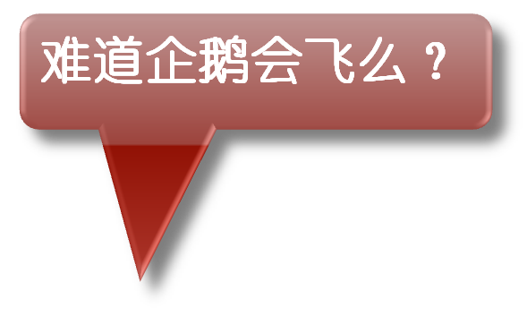
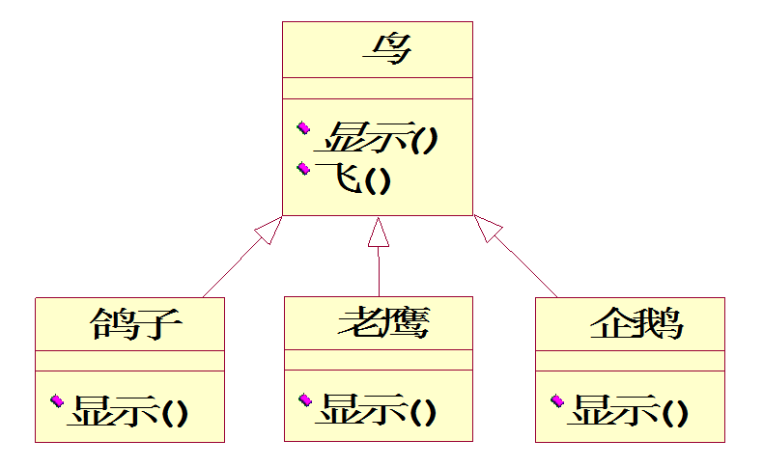

Bridge(桥梁)模式-对象结构模式
需求发生变化：增加一种“鸟类”-”企鹅”

Slide 49
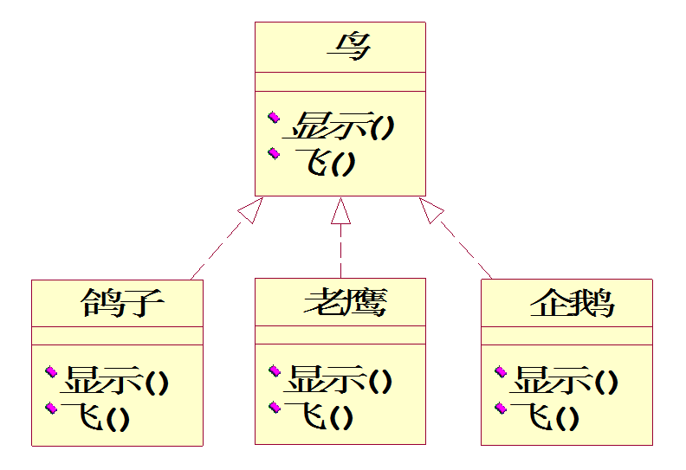
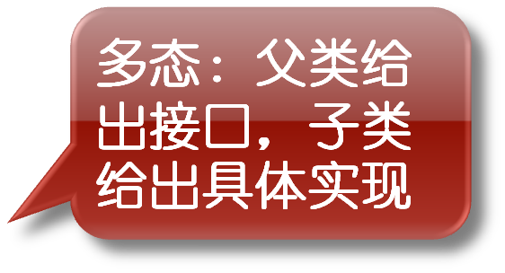
Bridge(桥梁)模式-对象结构模式
改进：使用多态实现
问题：各自和老鹰的“飞”的代码重复

Slide 50
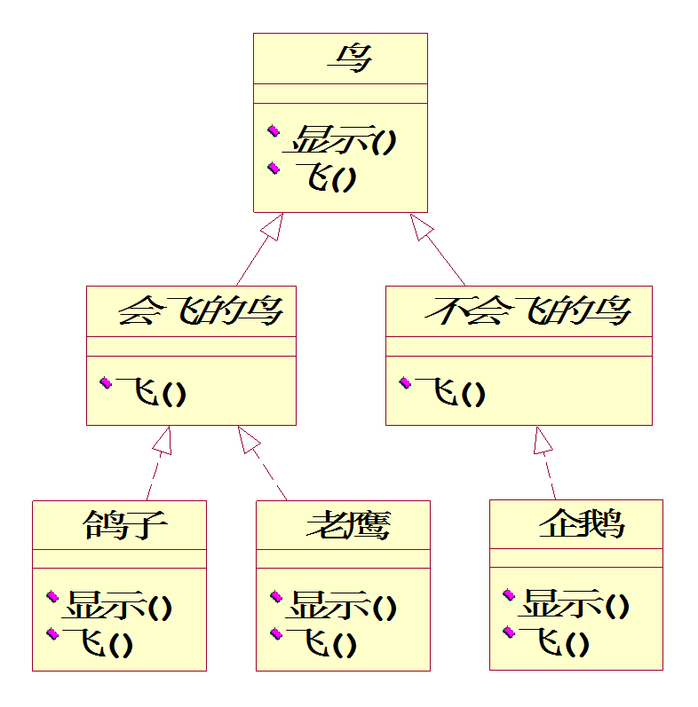
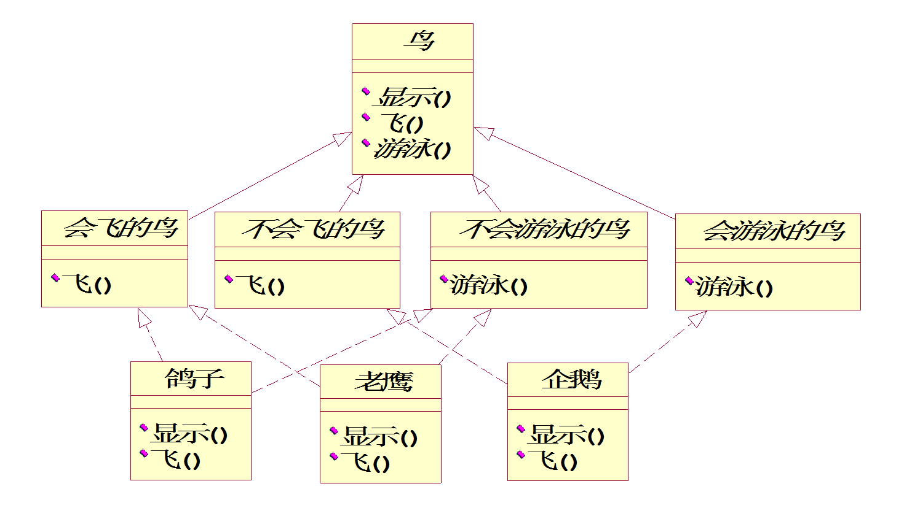
Bridge(桥梁)模式-对象结构模式
再次使用继承来改进冗余问题
如果增加“游泳”行为呢？
增加两个类
修改所有具体子类的继承关系

Slide 51
Bridge(桥梁)模式-对象结构模式
设计原则1：组合优先
优先使用组合，而不是继承
继承复用的优点
可以很容易的修改或扩展父类的实现
继承复用的缺点
继承破坏封装，因为父类的实现细节完全暴露给子类(白盒复用)
父类的实现发生改变，则子类必受牵连
继承是静态的，不能在运行时发生改变，不灵活

Slide 52
Bridge(桥梁)模式-对象结构模式
设计原则1：组合优先
优先使用组合，而不是继承
组合复用的优点
不破坏封装，这种复用是黑盒复用，因为成员对象的内部细节对新对象保密
所需依赖少(只依赖接口)
是动态的，可以把成员对象动态替换为另一个类型相同的对象
组合复用的缺点
对象数量会增加
使用委托(delegation)会使得系统复杂
当需要应对变化的时候，应该首先使用组合的方式，而不是继承

Slide 53
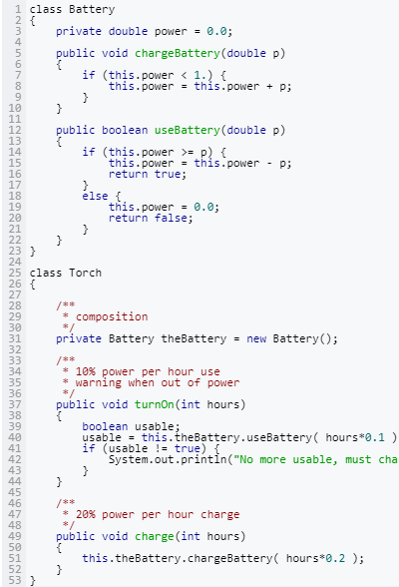
Bridge(桥梁)模式-对象结构模式
//Cartoon.java
class Bird
{ //这是构造器
Bird() {
print(“Bird constructor");
} }
class Pigeon extends Bird
{ //这是构造器
Pigeon() {
print(“Pigeon constructor");
} }

Slide 54
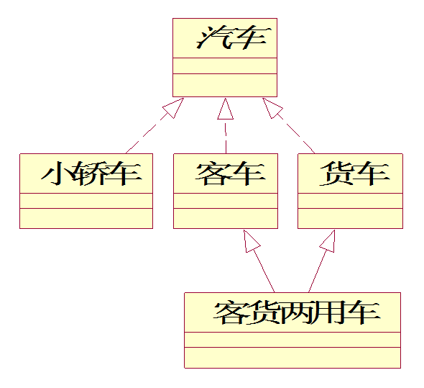

Bridge(桥梁)模式-对象结构模式
练习：汽车有很多种：小轿车、货车、客车，有的车是客货两用，有的车水陆两用。
这种设计的问题：一旦增加新的汽车种类或用途，需要大量改动源代码
如何运用组合继承思路进行优化？

Slide 55
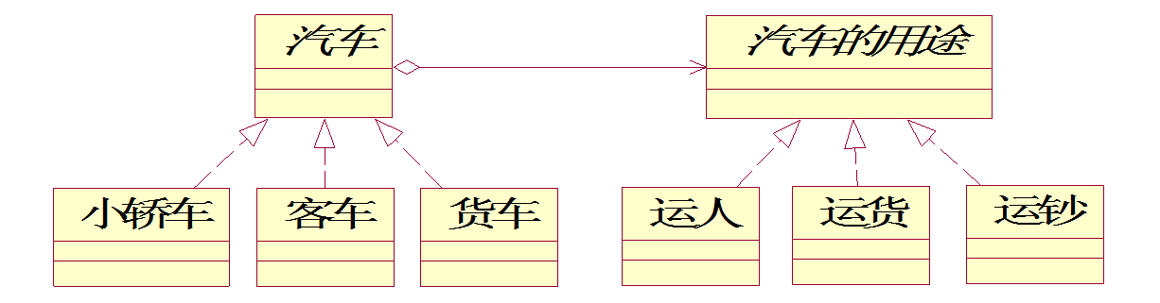
Bridge(桥梁)模式-对象结构模式
使用“组合”思路考虑问题
“汽车”拥有某种或某些“用途”
“汽车”和“用途”独立变化，互不影响

Slide 56
Bridge(桥梁)模式-对象结构模式
区分“Is-A”与“Has-A”
有一个系统需要Full-Time Student、Part-Time Student 、Teacher
它们都是人，所以：
如何解决如下问题：
有些人既是学生，又是老师？
换一个角度看问题
全日制学生，非全日制学生及老师其实都是角色的一种。
人拥有角色

Slide 57
Bridge(桥梁)模式-对象结构模式
设计原则2：封装可变性
发现代码容易变化的部分，封装之，使它和不容易变化的部分独立开来
是什么导致设计的不完美？
变化，无法避免的、经常的需求变化
设计者的理想
当需求变化的时候，尽可能少的修改代码就可以满足新的需求

Slide 58

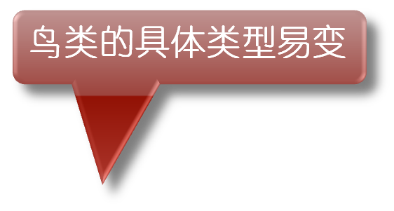
Bridge(桥梁)模式-对象结构模式
第1步：“发现变化点”
设计原则2：“封装可变性”

Slide 59
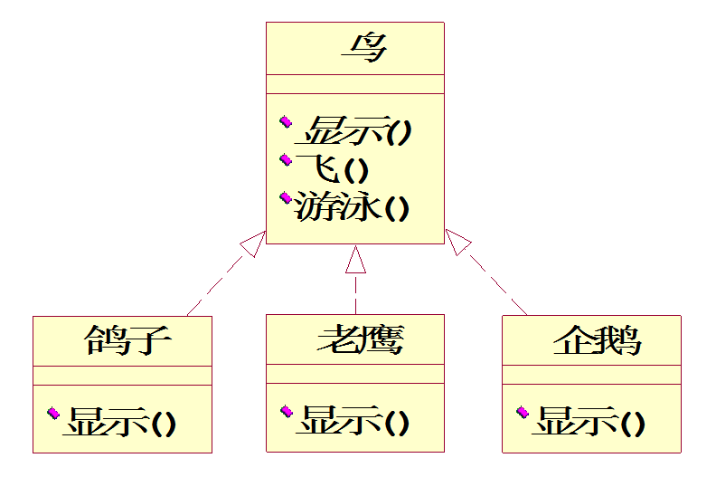
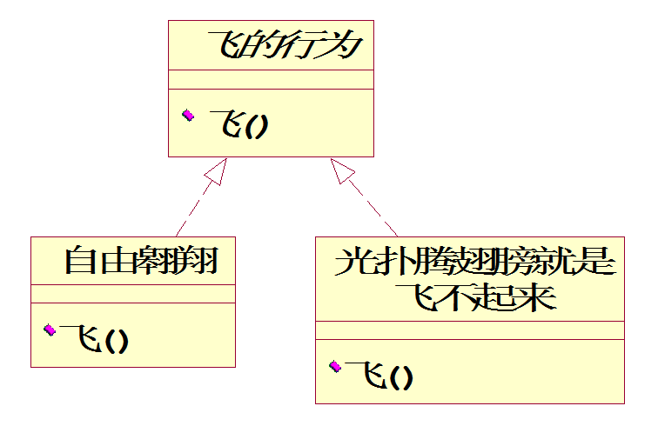
Bridge(桥梁)模式-对象结构模式
第2步：“封装变化点”
变化点1：小鸟一家
变化点2：鸟类的行为—飞
设计原则2：“封装可变性”

Slide 60
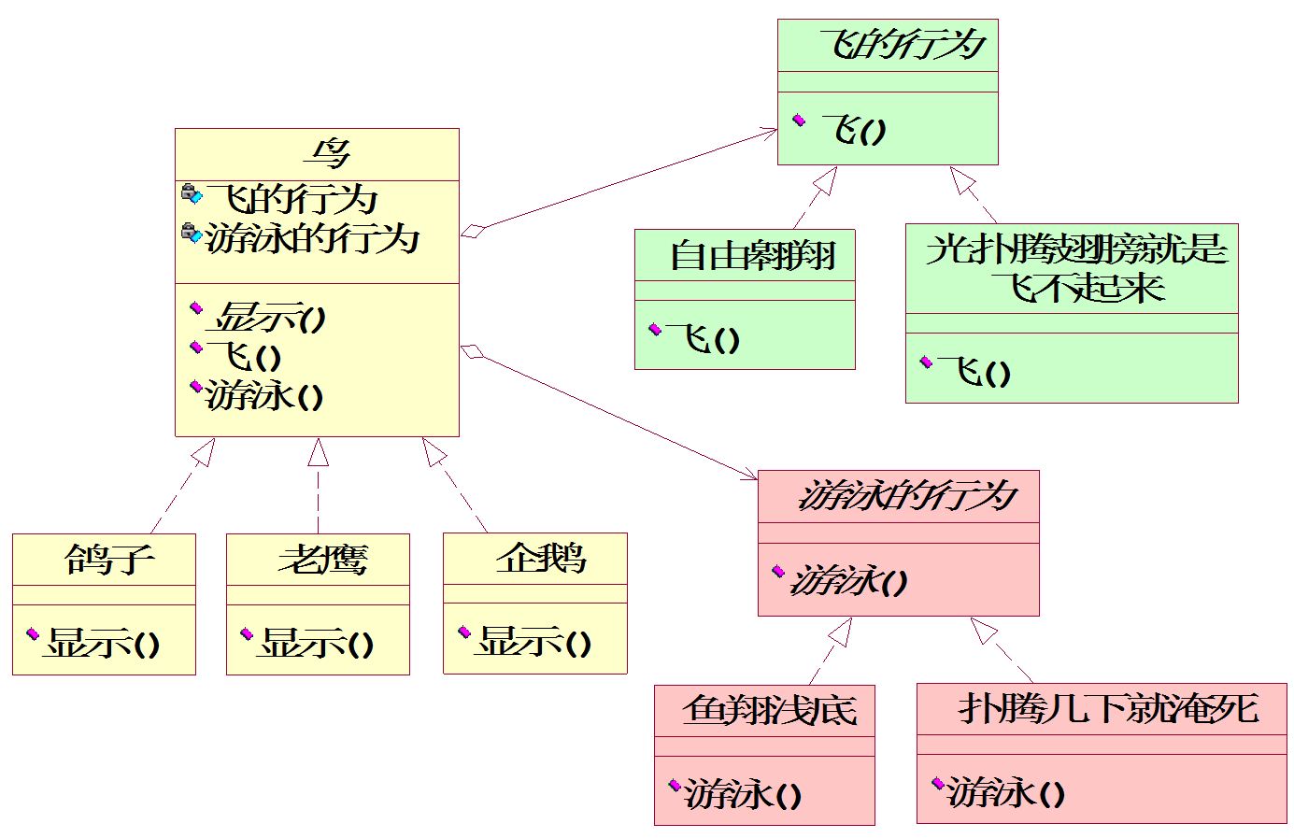
Bridge(桥梁)模式-对象结构模式
第3步：使“变化点”和“不变化点”独立开来
第4步：确定相互之间的关系
“鸟类”和“行为”什么关系？
鸟类拥有行为
鸟类行为的具体实现，委托“行为”类来完成
设计原则2：“封装可变性”

Slide 61
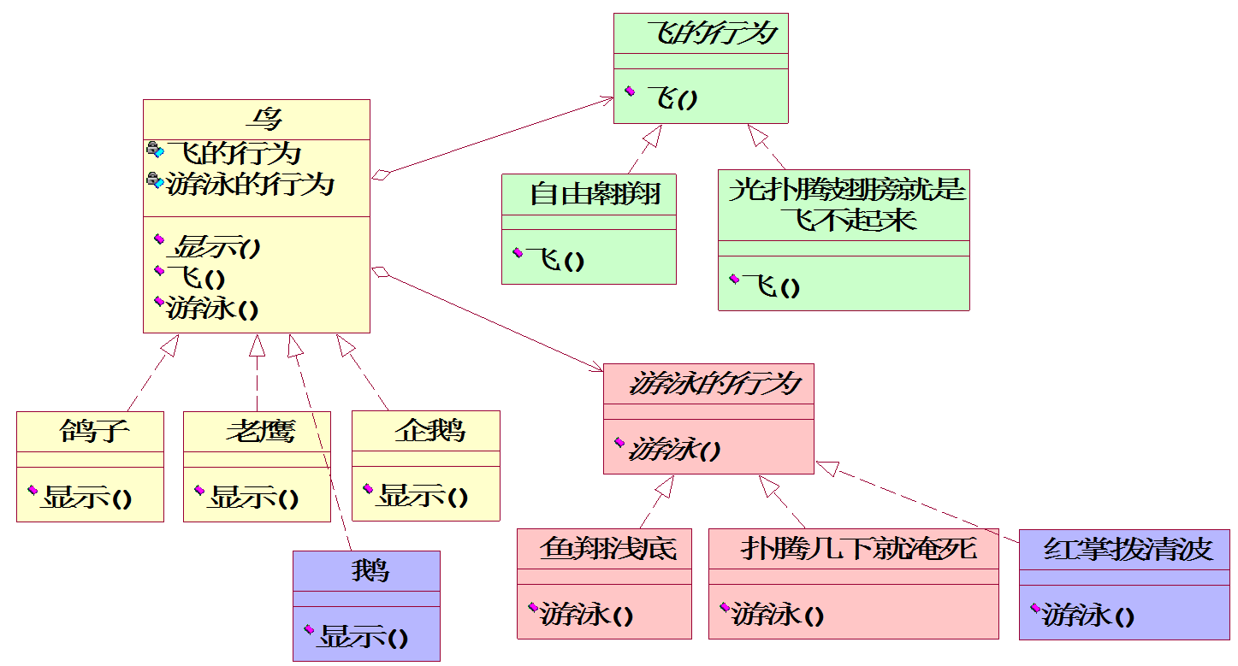
Bridge(桥梁)模式-对象结构模式
使用桥梁模式的效果
比如增加一种鸟类“鹅”，相应的要增加一种游泳的行为“红掌拨清波”
只需要增加一个鸟类的子类“鹅”
增加一个游泳的行为“红掌拨清波”
设置“鹅”的飞翔行为为“飞不起来”
设置“鹅”的游泳行为为“红掌拨清波”
原有代码不需要改动！

Slide 62
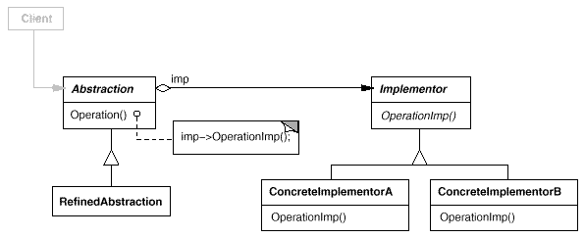
Bridge(桥梁)模式-对象结构模式
桥梁模式的框架结构图

Slide 63
Bridge(桥梁)模式-对象结构模式
意图：
将抽象部分与它的实现部分分离，使它们都可以独立地变化
适用性:
抽象和它的实现部分可以独立变化
类的抽象以及它的实现都可以通过生成子类的方法加以扩充
实现部分的修改不会对客户产生影响
……
使用桥梁模式的效果
当需求改变的时候（增加动物或行为），只需要简单添加几个类
对原有代码不需要改动
保证了代码的稳定，提高了可维护性

Slide 64
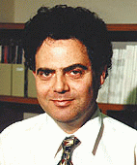
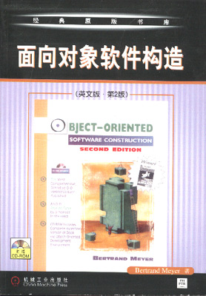
Bridge(桥梁)模式-对象结构模式
设计原则3：开-闭原则
在设计一个软件的时候，应当使这个软件可以在不被修改的前提下扩展
Bertrand Meyer
对象技术大师
法国工程院院士
苏黎世工学院计算机系教授
发明了Eiffel语言和按契约设计(Design by Contract)的思想
早年参与了Z形式语言的设计
名著《面向对象软件构造》

Slide 65


Bridge(桥梁)模式-”开-闭原则”
玉帝遵照“开-闭”原则维护天庭秩序
当年孙悟空大闹天空，向天庭发出挑战：“皇帝轮流做，明年到我家......只教他搬出去，将天宫让与我！”
太白金星给玉皇大帝
建议道：“降一道招安
圣旨，把他宣来上界...
与他籍名在箓...
一则不动众劳师，
二则收仙有道也。”
Notes:
现有的天庭秩序是系统的最高抽象层
弼马温这个职位只是具体的实现层
招安的关键就是不允许更改现有的天庭秩序，但是允许将妖猴纳入到文武百官中，从而扩展了这一秩序的具体实现

Slide 66
Bridge(桥梁)模式-”开-闭原则”
思考
有一个CAD软件，可以画多种图形
同时支持多套绘图算法
传统方式：
分析
图形Shape是一个抽象概念，它可以有许多具体化(变化点1)
图形的显示Drawing是图形的实现，它也可以有许多套算法(变化点2)
Bridge模式使用组合代替继承，避免了复杂的继承体系，使得两个变化点独立变化，互不影响
桥梁方式：
Notes:
比如Bridge桥梁模式：将抽象部分和实现部分分别封装，可以分别独立变化

Slide 67
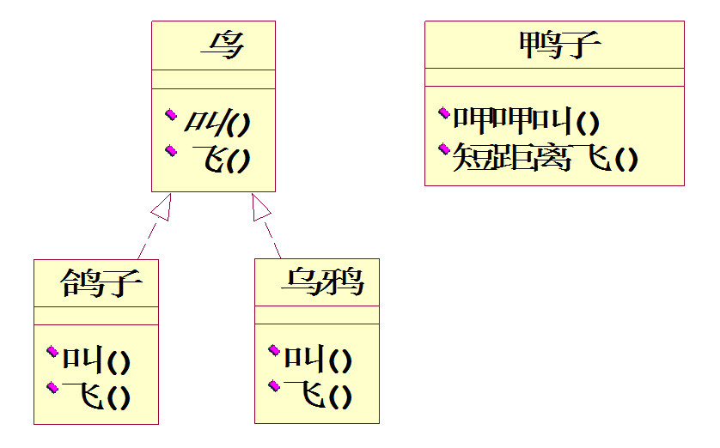
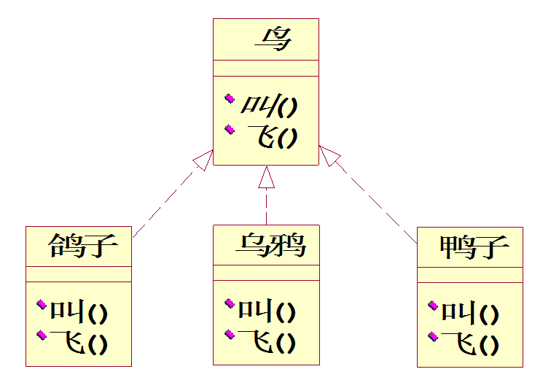

Adapter(适配器)模式
应用案例问题：
HuntBird游戏中，希望增加一种鸟类“鸭子”
但是发现以前有一个系统中已经有了“鸭子”类，希望重用老代码
新老代码接口不一致
修改老代码：

Slide 68
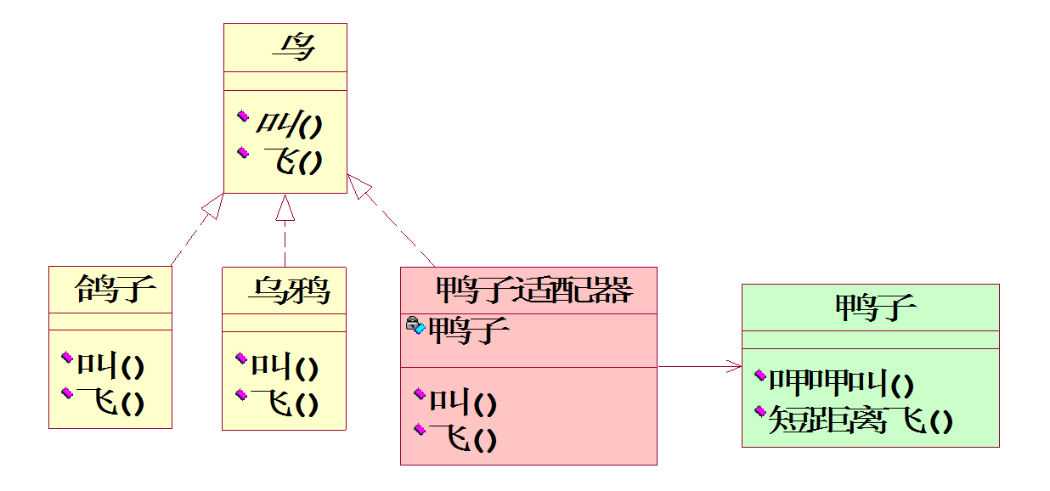
Adapter(适配器)模式
应用(对象)适配器模式实现接口转换

Slide 69
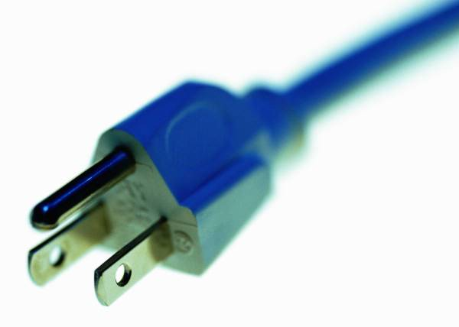

Adapter(适配器)模式
请求
转换后的请求
理解1：接口转换
客户(鸟)
被适配者(鸭子)
适配器

Slide 70
Adapter(适配器)模式
请求
转换后的请求
客户(鸟)
被适配者(鸭子)
适配器
叫
呷呷叫

Slide 71
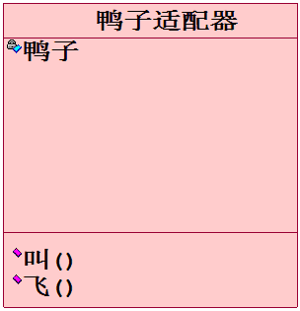
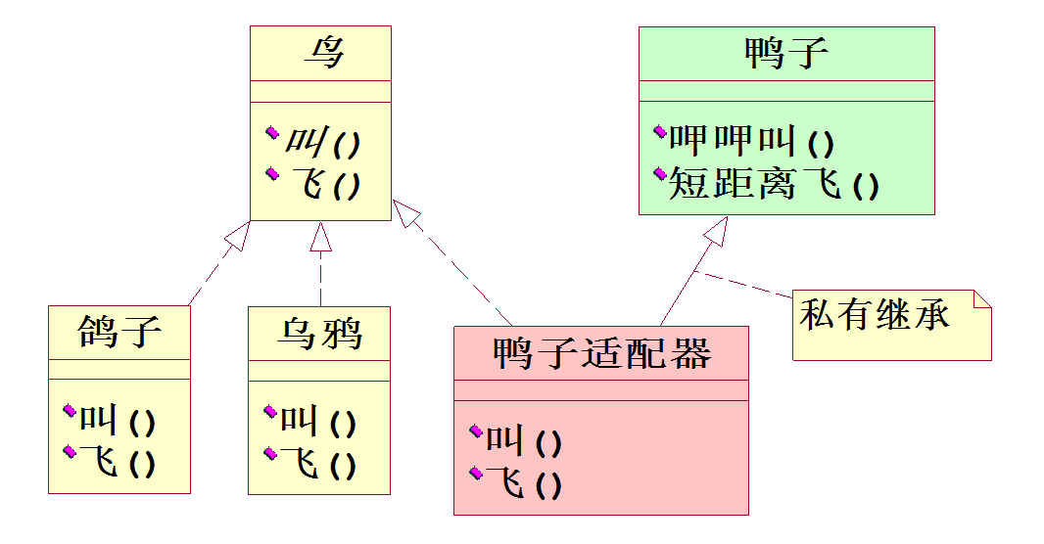
Adapter(适配器)模式
理解2：重新包装，改变接口

Slide 72
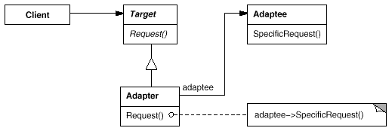
Adapter(适配器)模式
适配器模式的结构图

Slide 73
Adapter(适配器)模式
意图
将一个类的接口转换成客户希望的另外一个接口
Adapter模式使得原本由于接口不兼容而不能一起工作的那些类可以一起工作
思考
我们打算编写一个画图软件
其中画圆形已经有了一个现成的类
但是接口不同，不能直接使用

Slide 74
Adapter(适配器)模式
使用Adapter
现状

Slide 75
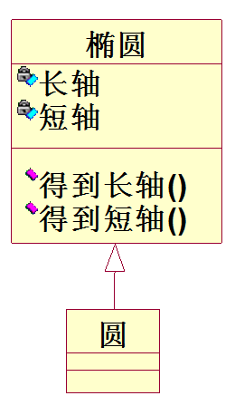
Adapter(适配器)模式-里氏代换原则
例子1：“圆是不是椭圆？”
在几何学里，圆是椭圆的一种特殊情况
因此，把椭圆看作父类，把圆作为子类
问题
椭圆有长轴、短轴
圆会完全继承下来
这些对于圆来说毫无意义
类似的：“正方形不是矩形”

Slide 76
Adapter(适配器)模式-里氏代换原则
例子2
我们需要设计一个类FileName来描述文件名，而文件名不就是一个特殊的字符串么？所以我们如此设计
问题
凡是字符串都支持相加操作，也就是说两个字符串相加，结果还是一个字符串
可是两个文件名相加，还是一个合法的文件名么？
比如：“c:\a.txt” + “d:\b.txt”
结果是：“c:\a.txtd:\b.txt”

Slide 77
Adapter(适配器)模式-里氏代换原则
Liskov Substitution Principle
一个软件如果使用的是一个父类的话，如果把该父类换成子类，它不能察觉出父类对象和子类对象的区别
也就是凡是父类适用的地方子类也适用
继承只有满足里氏代换原则才是合理的
设计原则4：里氏代换原则
凡是父类适用的地方子类应当也适用
子类适用的地方不要求父类一定能适用
Notes:
子类适用的地方不要求父类一定能适用
墨子又说
“娣，美人也，爱娣，非爱美人也......盗，人也，恶盗，非恶人也”
妹妹是美女，哥哥喜欢妹妹，并不是因为喜欢美女
小偷是人，讨厌小偷，并不讨厌所有人

Slide 78
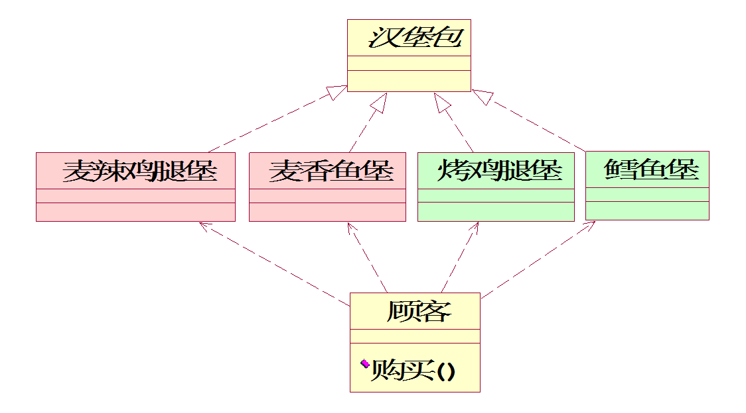
Factory Method （工厂方法）模式
去快餐厅吃饭

Slide 79

Factory Method （工厂方法）模式
void BuyFood (string 餐馆, string 食品) {
if(餐馆 == "KFC") {
if(食品 == "Chicken")
hamburger = new KFCChickenHamburger;
else if(food == "Fish")
hamburger = new KFCFishHamburger;
}
else if(restaurant == "McDonald") {
if(food == "Chicken")
hamburger = new McDonaldChickenHamburger;
else if(food == "Fish")
hamburger = new McDonaldFishHamburger;
}
}
增加一种新的食物呢？
增加猪柳堡

Slide 80

Factory Method （工厂方法）模式
去快餐厅吃饭

Slide 81

Factory Method （工厂方法）模式
void BuyFood (string 餐馆, string 食品) {
if(餐馆 == "KFC") {
if(食品== "Chicken")
hamburger = new KFCChickenHamburger;
else if(food == "Fish")
hamburger = new KFCFishHamburger;
}
...
设计原则5：依赖倒置原则
抽象不应当依赖于细节
细节应当依赖于抽象

Slide 82


Factory Method （工厂方法）模式-依赖倒置原则
为什么说“倒置”
传统的设计是抽象层依赖具体层
传统的重用，侧重于具体层次的模块，比如算法、数据结构、函数库
因此软件的高层模块依赖低层模块
高层依赖低层的问题
抽象层包含的是系统的业务逻辑和宏观的、战略性的决定，是必然性的体现
具体层则含有与实现相关的算法和逻辑，以及战术性的决定，带有相当大的偶然性选择。具体层经常有变动，难免出现错误
必然依赖偶然，稳定依赖变动？
传
统
的
依
赖
方
向

Slide 83


Factory Method （工厂方法）模式-依赖倒置原则

Slide 84


Factory Method （工厂方法）模式-依赖倒置原则
设计原则：依赖倒置原则
依赖抽象
抽象一般不会变动
这样代码不会受易变的具体层影响
如何做到“依赖倒置”

Slide 85
Factory Method （工厂方法）模式-针对接口编程
设计原则6：针对接口编程
要针对接口编程
不要针对实现编程
“针对接口编程”的一些建议
变量、参数、返回值等应声明为抽象类
不要继承非抽象类
不要重载父类的非抽象方法
当然这些只是建议
实际情况要权衡利弊

Slide 86
Factory Method （工厂方法）模式-依赖倒置原则
《风俗通》：“俗说天开地辟，未有人民。女娲抟（tuan）黄土为人。”

Slide 87
Factory Method （工厂方法）模式-依赖倒置原则
Human* NvWa::CreateHuman (string name) {
if (name == “ZhangSan")
return new ZhangSan;
else if (name == “LiSi")
return new LiSi;
else if (name == “WangErMaZi")
return new WangErMaZi;
}
简单工厂：根据传入的参数，决定创建哪一个产品类对象
优点：实现了责任分割
利用判断逻辑，决定实例化哪一个产品类
客户端可以免除直接创建产品类对象的责任，仅仅使用该产品
缺点：没有完全做到“开-闭”
一旦增加新的产品，需要修改工厂的代码
但是客户代码不需要修改
“我不入地狱谁入地狱”

Slide 88
Factory Method （工厂方法）模式-依赖倒置原则
女娲举绳造人
“女娲抟土为人，剧务，力不暇供，乃引绳于桓泥中，举以为人。

Slide 89
Factory Method （工厂方法）模式-依赖倒置原则
简单工厂的问题
所有具体产品对象的创建都放在一个类中，一旦增加新的产品，当然工厂类要被修改
工厂方法：使用多态来应对
提供一个抽象工厂的接口
具体工厂分别负责创建具体产品对象
增加新的产品只需要相应增加新的具体工厂类

Slide 90
Factory Method （工厂方法）模式
意图
定义一个用于创建对象的接口，让子类决定实例化哪一个类
使一个类的实例化延迟到其子类
优点
封装了创建具体对象的工作
使得客户代码“针对接口编程”，保持对变化的“关闭”

Slide 91
Factory Method （工厂方法）模式
如何运用Factory Method（工厂方法）解决快餐店问题？

Slide 92




Facade（门面）模式
Façade(门面）模式
方便患者的方式
医院的门面
(Facade)
接待员
化验
门诊
挂号
门诊
挂号
取药
划价
取药
划价
病人需要直接跟各个部门打交道

Slide 93

Facade（门面）模式
拉上窗帘、调暗灯光
拿出零食
打开电视机
打开功放
打开音响
打开DVD机
找出DVD碟片
把碟片放入DVD机
开始播放
...

Slide 94

Facade（门面）模式
curtain.close();
lights.setlight(5);
tv.on();
dvd.on();
dvd.insertdisk(disk);
dvd.play();
amplifier.on();
amplifier.setvolumn(5);
用OO语言描述看电影的过程

Slide 95

Facade（门面）模式
缺点
客户需要和大量的类打交道
操作复杂
有时候操作顺序不能颠倒
关闭整个系统是不是也是一样的复杂
如果家庭影院升级了呢？

Slide 96
设计原则：迪米特法则（Law of Demeter-最少知识原则）
软件设计师就是软件系统的统治者
应当使得软件的不同对象彼此之间尽量“老死不相往来”，降低系统维护成本
设计原则7：迪米特法则
每个软件单元对其他单元尽可能少了解
而且仅限于那些与自己密切相关的单元
也就是信息隐藏、封装
Notes:
使民无知：“是以圣人之治，虚其心，实其腹，弱其志，常使民无知无欲”
老死不相往来：“小国寡民...邻国相望，鸡犬之声相闻，民至老死，不相往来”

Slide 97

Facade（门面）模式
目的
提供一个更简单的系统接口
使得复杂系统和客户代码耦合松散
但是并不屏蔽原有的复杂但是功能强大的接口，用户可以在易用性和通用性之间选择

Slide 98
Facade（门面）模式
思考：如何运用Façade（门面）模式设计安保系统？

Slide 99
Facade（门面）模式-迪米特法则
门面模式对迪米特法则的体现
门面模式创造出一个门面对象
将客户端所涉及的属于内部类的数量减到最少
客户只需要和一个门面对象打交道
迪米特法则在详细设计中的体现
尽量降低成员的访问权限
public -> protected -> private
限制局部变量的有效范围
变量要用到的时候才去声明它
代码更好懂(一看就知道这个变量是什么类型)
该变量不容易被其它代码误改

Slide 100


Facade（门面）模式-接口隔离原则
搜索
处理搜索结果
生成索引

Slide 101
Facade（门面）模式-接口隔离原则
设计原则7：迪米特法则
每个软件单元对其他单元尽可能少了解
而且仅限于那些与自己密切相关的单元
也就是信息隐藏、封装
角色的合理划分
一个接口应当简单的只代表一个角色
接口污染
过于臃肿的接口是对接口的污染
不要把没什么关系的接口合并在一起

Slide 102

Command(命令)模式

Slide 103
Command（命令）模式
void RemoteControl::Button1()
{
tv->On();
}
问题1：
TV* tv;
没有“针对接口编程”和低层模块耦合紧密
问题2：
如果使用button1实现关闭电视机功能则必须修改原有代码，不符合开闭原则

Slide 104

Command（命令）模式
分析
锦囊是对命令的封装
诸葛亮是命令的设计者，他选择魏延作为命令的接收者
杨仪和马岱是命令的调用者，他们依据实际情况决定何时调用、是否调用命令
命令运行的结果就是使得命令的接收者魏延中计，并按照预谋落入陷阱
Notes:
战场瞬息万变，孔明不能处处临场指挥
在这个故事里，命令模式把命令的设计者诸葛亮、调用者杨仪、马岱和执行者魏延完全分割开，互相可以灵活变化
命令由诸葛亮设计并封装，交由杨仪、马岱等待时机成熟时调用，调用结果就是命令的接收者魏延中计

Slide 105

Command（命令）模式
Command(命令)模式
命令(Command)：声明执行操作的接口
具体命令(Concrete Command)：将一个接收者对象绑定于一个动作；调用接收者相应的操作，以实现 Execute()
客户(Client)：创建具体命令对象并设定它的接收者
调用者(Invoker)：要求该命令执行这个请求
接收者(Receiver)：知道如何实施与执行一个请求相关的操作，任何类都可以作为一个接收者

Slide 106
Command（命令）模式
Command(命令)模式
效果
可以很方便的增加新的命令
将调用操作的对象(Invoker)与知道如何实现该操作的对象(Receiver)解耦
将命令装配成对象，容易实现Undo/Redo和日志功能
可以实现事务管理：把多个命令合成为一个，相当于宏命令

Slide 107

Command（命令）模式
Command(命令)模式
思考：将命令模式运用到遥控器问题上，如何设计?
效果
命令的调用者遥控器和执行者电视机等设备完全解耦
用户可以动态设置遥控器按钮的功能
这一切都不需要修改遥控器代码
做到了松散耦合，遵循了“开-闭”原则

Slide 108
03
实践层面进行架构分析与设计方法

Slide 109
如何进行软件架构的分析与设计
Architectural
Analysis
Architectural
Describe
Describe
Review the
Architecture
Architect
Design
Concurrency
Distribution
Architecture
Reviewer
Use-Case
Subsystem Design
Analysis
Use-Case
Review the
Design
Designer
Design
Design
Reviewer
Class
Design
定义架构的模式、框架、关键的机制以及建模规约
定义系统的“重用”机制
Notes:
The architecture produced during Architectural Analysis is the “on the back of a paper napkin” architecture. It is the definition of the conceptual architecture.
Architectural Analysis may be performed during Inception, but it is definitely done in early Elaboration.
Starting with Architectural Analysis may make the course look like using a top-down approach. Tell that this is not the case, but that a good architecture supporting all requirements is key for good software development.
As you may recall, the above diagram illustrates the workflow that we are using in this course. It is a tailored version of the Analysis and Design core workflow of the Rational Unified Process.
Architectural Analysis is where we make an initial attempt at defining the pieces/parts of the system and their relationships, organizing these pieces/parts into well-defined layers with explicit dependencies, concentrating on the upper layers of the system. This will be refined and the lower layers defined during Architectural Design.
Architectural Analysis is where the project (or the architect) decides how to run analysis. It is focused mostly on bounding the analysis effort in terms of agreed-upon architectural patterns and idioms, so that the ‘analysis’ work is not working so much from ‘first principles’. Architectural Analysis is very much a configuring of Use-Case Analysis.
In Use-Case Analysis, we will expand on this architecture by identifying analysis classes from the requirements. Then, in Architectural Design, the initial architecture is refined, and the lower architecture layers are defined, taking the implementation environment and any other implementation constraints, into account.
Architectural Analysis is usually done once per project by the software architect (or architecture team).
If the architectural risk is low, or there is not an experienced architect with experience in the domain, this activity can be skipped.

Slide 110
如何进行软件架构的分析与设计方法
软件架构文档
设计指南
术语表
用例实现(识别的)
架构分析
用例模型
设计模型
商业模型

Slide 111
软件架构定义的两个流派
决策派
Booch、Rumbaugh和Jacobson的定义
架构是一系列重要决策的集合.
这些决策与以下内容有关：软件的组织，构成系统的结构元素及其接口的选择，这些元素在相互协作中明确表现出的行为，这些结构元素和行为元素进一步组合所构成的更大规模的子系统，以及指导这一组织——包括这些元素及其接口、它们的协作和它们的组合——架构风格。
是否有通用的应用架构可以被使用？
这个系统是如何分布的？
这个系统的架构风格是如何的？
在构造系统结构中将采用什么样的方法？
如何将系统进行分解？
什么样的控制策略会被使用到？
这个架构的设计如何进行评价？
如何对架构的设计进行文档化？

Slide 112
建模的规范
建模规范包括
将使用什么样的图，需要什么建模元素
命名规范
示例
什么样的模型元素不能被使用
什么样的建模图必须存在
模型的结构布局
用例视图
用例的命名规范是：简洁的动词短语，如 “Submit Grades”
逻辑视图
一个用例实现包应该包括：
每个用例至少有一个用例实现
在用例实现中需要一个A “View Of Participating Classes” 图来现实用例实现所需要的类以及类之间的关系
类的命名应该与问题域空间相关联的名词
Notes:
The examples given on this slide are just a few examples of modeling conventions. Ask the class for other ideas.
Modeling element-specific guidelines will be discussed throughout the course, as they are needed.
Modeling guidelines should be established for the entire project during Architectural Analysis.
RUP provides a Rose model template that it recommends. We will be following that template in this course.
This would be a good time to whiteboard the Rose model structure if the students are interested (especially if they are Rose users). An outline of the model layout is provided in the OOAD IBP, or you can walk through the organization of either the Course Registration or the Payroll Rose model.
Note: Some modeling conventions (e.g., naming conventions, etc.) are dependent on the target language (e.g., some environments don’t distinguish upper- and lower-case). Try not to let this get in the way. If it affects the readability of the visual model, do not follow the conventions of the implementation model. If necessary, the “translation” of the model names to implementation names can be done at a later time, closer to implementation.
Architectural patterns and mechanisms, as well as the design in general are represented in a number of different ways: with descriptive texts, formal languages, diagrams. Within the UML, there are a number of diagrams which may be used: class, sequence, collaboration, and activity, to name a few.
Modeling conventions describe what types of diagrams and modeling elements should be used, and the rules for using these diagrams and modeling elements. The conventions should also include naming conventions.
Modeling conventions are documented in the Design Guidelines artifact.

Slide 113
架构的机制问题: 它们是什么?
所需要的功能
实现环境
“realized by client classes using”
“constrained by”
机制
COTS Products Databases IPC Technology etc.
非功能性需求
“responsible for”
用例模型
架构设计师
架构机制指的是在系统实现过程中频繁遇到的通用性问题的解决方案
Notes:
Good sources for more information on mechanisms are the various documents on CORBA and COM. COM is usually only an implementation mechanism, but the CORBA documentation tends to be a bit more general. So you can look at the definitions for the CORBA services and, with a little abstraction, define general mechanisms for messaging, transaction management, persistence, etc.
There are similar ‘standards’ that can be gleaned for other kinds of mechanisms - things like workflow management, and other more application-specific things. Using standards as a starting point for mechanisms tends to make the build versus buy decisions easier.
In order to better understand what an analysis mechanism is, we have to understand what an architectural mechanism is.
An architectural mechanism is a strategic decision regarding common standards, policies, and practices. They are the realization of topics that should be standardized on a project. Everyone on the project should utilize these concepts in the same way and reuse the same mechanisms to perform the operations.
An architectural mechanism represents a common solution to a frequently encountered problem. They may be patterns of structure, patterns of behavior, or both. They are an important part of the "glue" between the required functionality of the system, and how this functionality is realized given the constraints of the implementation environment.
Support for architectural mechanisms needs to be “built in” to the architecture. Architectural mechanisms are coordinated by the architect. The Architect chooses the mechanisms, validates them by building or integrating them, verifies that they do the job, and then consistently imposes them upon the rest of the design of the system.

Slide 114
架构的机制问题
机制
持久化
粒度
体积
持续时间
访问机制
访问频率
可靠性
通信机制
延迟
同步
消息大小
协议
持久化 （Persistency）
通信机制 (IPC and RPC)
消息路由 （Message routing）
分布机制（Distribution）
事务管理机制（Transaction management ）
过程控制与同步机制（Process control and synchronization）
信息交换，格式转换机制（Information exchange, format conversion）
安全机制（Security ）
问题监测机制（Error detection / handling / reporting）
冗余机制（Redundancy ）
继承接口问题（Legacy Interface）
继承接口
接口的持续性
接口的访问机制
接口的访问频率
安全
数据的粒度
数据安全规则
权限类型
Notes:
Note that in this section, we will be concentrating on Analysis Mechanisms. Design and Implementation mechanisms will be discussed in the Architectural Design module.
In analysis, we just care that a mechanism must be provided, we don’t care how it is provided. That’s decided during design.
When doing Use-Case Analysis and finding classes, you’re really finding things in the upper two layers of the system - boundary and control classes which are application-specific, and boundary, entity and control classes that are domain specific. Everything else at a lower layer is represented at this point using analysis mechanisms. The value of analysis mechanism is that they prevent you from diving too deep too early.
There are three categories of architectural mechanisms, where the only difference between them is one of refinement.
Analysis mechanisms capture the key aspects of a solution in a way that is implementation independent. They provide specific behaviors to a domain-related class or component, or correspond to the implementation of cooperation between classes and/or components. They may be implemented as a framework. Examples include mechanisms to handle persistence, inter-process communication, error or fault handling, notification, and messaging, to name a few.
Design mechanisms are more concrete. They assume some details of the implementation environment, but are not tied to a specific implementation (as is an implementation mechanism).
Implementation mechanisms specify the exact implementation of the mechanism. Implementation mechanisms are are bound to a certain technology, implementation language, vendor, etc.
In a design mechanism, some specific technology is chosen (ex. RDBMS vs. ODBMS), whereas in an implementation mechanism, a VERY specific technology is chosen (Oracle vs. SYBASE).
The overall strategy for the implementation of analysis mechanisms must be built into the architecture. This will be discussed in more detail in Architectural Design when design and implementation mechanisms are discussed.

Slide 115

Logical View
Implementation View
End-user
Programmers
Software management
Analysts/Designers
Structure
Functionality
Use-Case View
Process View
Deployment View
System integrators
System engineering
Performance
Scalability
Throughput
System topology
Delivery, installation
communication
Notes:
Purpose:
To analyze interactions of analysis classes to find interfaces, classes and subsystems.
To refine the architecture, incorporating reuse where possible.
To identify common solutions to commonly encountered design problems.
To include architecturally significant parts of the design model in the Logical View
Input Artifacts:
Supplementary Specifications
Glossary
Software Architecture Document
Design Model
Analysis Classes
Design Guidelines
Resulting Artifacts:
Design Model (Classes and Subsystems)
Updated Software Architecture Document
Updated Design Guidelines
Emphasize the key points in Architectural Design:
Identification of design elements (design classes, subsystems and interfaces)
Definition of design and implementation mechanisms
Definition of lower-level layers
Although the Use-Case Model is not explicitly shown as input, it influences the Architectural Design activities. The Design Model contains the use-case realizations developed in Use-Case Analysis and the Software Architecture Document includes the analysis mechanisms identified during Architectural Analysis. This supports the best practice that the architecture should be use-case-driven.

Slide 116
架构机制问题的设计与实现
机制
分析
(概念)
机制
设计
(具体)
机制
实现
(实际)
不和具体的实现绑定
Legacy Data
与具体的实现技术绑定
Persistency
RDBMS
JDBC
New Data
Persistency
OODBMS
ObjectStore
Remote Method Invocation (RMI)
Distribution
Java *.* from Sun
分析
设计
实现
Notes:
Analysis mechanisms were identified in Architectural Analysis,
In a Design Mechanism, some specific technology is chosen, whereas with Implementation mechanisms, a VERY specific technology is chosen. The design mechanisms emerge from analysis mechanisms, and are constrained based on what is possible to achieve in the implementation environment. One can think of design mechanisms as refined in a "bottom-up" manner, although they are initially derived from the need for analysis mechanisms (which are found “top-down”).
You may have more than one design mechanism associated with a client class as a compromise between different characteristics (e.g., fast access during application execution, but needs to be persistent).
The mechanism map must be navigable in both directions, so that it is easy to determine client classes when changing implementation mechanisms.
In Architectural Design, the Design and Implementation mechanisms are not only defined. “Patterns for use” are also provided. We will look at some specific examples on the following slides.
As stated in Architectural Analysis, Anytime anyone has issues with the included mechanisms (i.e., persistence, security, etc.), emphasize that these are just one set of choices. On your project, your architect may pick others, so your design will be different.
Emphasize to the students that you will only be covering the JDBC mechanism in this course (the others can be found in the appendix).
During Architecture Analysis we identified the key architectural mechanisms that may be required to solve the problem. Now it is time to refine these and incorporate the decisions we have made about our implementation.
A design mechanism assumes some details of the implementation environment, but it is not tied to a specific implementation (as is an implementation mechanism). Examples of design mechanisms include: for Persistency: RDBMS, OODBMS, flash card, in-memory storage; for inter-process communication (IPC): shared memory, function-call-like IPC, semaphore-based IPC.
An implementation mechanism is used during the implementation process. They are refinements of design mechanisms, and specify the exact implementation of the mechanism. They are are bound to a certain technology, implementation language, vendor, etc. Some examples of implementation mechanisms include: the actual programming language, COTS products, database (Oracle, Sybase), and the interprocess communication/distribution technology in use (COM/DCOM, CORBA).
The above example shows the architectural mechanism decisions that have been made for our example. For RDBMS Persistency (i.e., legacy data access), JDBC was chosen. For OODBMS Persistency, ObjectStore was chosen, and for Distribution, RMI was chosen. The JDBC mechanism is presented in this module. Information on the ObjectStore and RMI mechanisms are provided in the Additional Information Appendix.

Slide 117
示例: Persistency: RDBMS: JDBC
<<role>>
Roles to be filled by the designer applying the mechanism
PersistencyClient
<<role>>
(from SamplePersistency Client)
PersistentClassList
(from SamplePersistentClass)
new()
<<role>>
add(c: PersistentClass)
DBClass
1
1
0..*
0..*
create() : PersistentClass
<<role>>
read(searchCriteria : string) : PersistentClassList
PersistentClass
update(c : PersistentClass)
(from SamplePersistentClass)
delete(c : PersistentClass)
1
getData()
setData()
command()
new()
DriverManager
(from java.sql)
1
getConnection(url, user, pass) : Connection
Statement
Connection
ResultSet
(from java.sql)
(from java.sql)
(from java.sql)
executeQuery(sql : String) : ResultSet
createStatement() : Statement
getString() : string
executeUpdate(sql : String) : int
Notes:
The classes to be replaced with concrete classes by the designer applying the mechanism are shown in yellow (but this does not show up in the black and white manuals).
With this approach, the OO model is separable from the DBMS model and the class does not know it is persistent (it can be reused in applications where it’s objects are not persistent).
For performance optimization, there is also the notion of PreparedStatements (which inherit from Statement). The basic idea with a PreparedStatement is that most of the SQL can be pre-compiled, and then only the small amount of changing data needs to be passed in for each call. This is a performance optimization and is not that important from a mechanisms point of view. Thus, for this model, we did not use PreparedStatements at all. For more information, see the JDBC specifications.
Walk the students through the mechanism diagrams at a high-level. Do not let them get hung up on the mechanism details. We’ll cover how the RDBMS mechanism is applied in Subsystem Design.
The next few slides demonstrate the pattern of use of the persistent mechanism chosen for the RDBMS classes in our example: JDBC. The above diagram is the static view.
For JDBC, a client will work with a DBClass to read and write persistent data. The DBClass is responsible for accessing the JDBC database using the DriverManager class. Once a database Connection is opened, the DBClass can then create SQL statements that will be sent to the underlying RDBMS and executed using the Statement class. The Statement is what “talks” to the database. The result of the SQL query is returned in a ResultSet object.
The DBClass is class responsible for making another class instance persistent. It understands the OO-to-RDBMS mapping and has the behavior to interface with the RDBMS. The DBClass flattens the object and writes it to the RDBMS and reads the object data from the RDBMS and builds the object. Every class that's persistent will have a corresponding DBClass.
The PersistentClassList is used to return a set of persistent objects as a result of a database query (e.g., DBClass.read()).
The <<role>> stereotype was used for anything that should be regarded as a placeholder for the actual design element to be supplied by the developer. This convention makes it easier to apply the mechanism because it is easier to recognize what the designer is to supply.

Slide 118
示例: Persistency: RDBMS: JDBC: Initialize
示例: Persistency: RDBMS: JDBC: Create
: DBClass
:
DriverManager
1. getConnection(url, user, pass)
:
: DBClass
:
: Connection
: Statement
PersistencyClient
PersistentClass
1. create( )
1.1. New()
1.2. getData( )
1.3. createStatement( )
1.4. executeUpdate(String)
Notes:
This diagram is one of the dynamic representations of the chosen RDBMS persistency mechanism, JDBC.
The objects to be replaced by concrete objects by the designer applying the mechanism are shown in yellow (but this does not show up in the black and white manuals).
Possible question from the students: “Every DBClass must establish a separate Connection? Since there’s one DBClass per persistent class, that’s a lot of connections. I would have expected one connection that everyone shares.”
Answer: Depends how many persistent classes you have to access. Each DBClass could create it’s own connection (as is done in this example) or a connection could be passed in.
Don’t spend too much time on this diagram as it will not be applied in later modules. However, it is needed in order to better understand the persistency mechanism.
Note: Explicit shutdown of the database is not required with the RDBMS mechanism.
Initialization must occur before any persistent class can be accessed.
To initialize the connection to the database, the DBClass must load the appropriate driver by calling the DriverManager getConnection() operation with a URL, user, and password.
getConnection() attempts to establish a connection to the given database URL. The DriverManager attempts to select an appropriate driver from the set of registered JDBC drivers.
Parameters:
url: A database url of the form jdbc:subprotocol:subname. This URL is used to locate the actual database server and is not Web-related in this instance.
user: The database user on whose behalf the Connection is being made
password: The user's password
Returns:
a Connection to the URL

Slide 119
示例: Persistency: RDBMS: JDBC: Read
:
: DBClass
: Connection
: Statement
: ResultSet
:
:
PersistencyClient
PersistentClassList
PersistentClass
1. read(string)
returns a
The SQL statement
Statement
built by the DBClass
1.1. createStatement( )
using the given
criteria is passed to
The criteria used to
1.2. executeQuery(string)
executeQuery()
access data for the
persistent class
Create a list to hold all
1.3. new( )
retrieved data
1.4. new()
Repeat these operations for
each element returned from
1.5. getString( )
the executeQuery()
called for each
command.
attribute in the
1.6. setData( )
class
The PersistentClassList is
loaded with the data retrieved
1.7. add(PersistentClass)
from the database.
Add the retrieved course offering
to the list to be returned
Notes:
Spend the most time on this interaction diagram, as this is the one that will be applied in Subsystem Design.
The objects to be replaced by concrete objects by the designer applying the mechanism are shown in yellow (but this does not show up in the black and white manuals).
To read a persistent class, the persistency client asks the DBClass to read. The DBClass creates a new Statement using the Connection class createStatement() operation. The Statement is executed and the data is returned in a ResultSet object. The DBClass then creates a new instance of the PersistentClass and populates with the retrieved data. The data is returned in a collection object, an instance of the PersistentClassList class.
Note: The string passed to executeQuery() is NOT the exact same string as the one passed into the read(). The DBClass will build the SQL query to retrieve the persistent data from the database, using the criteria passed into the read(). This is because we do not want the client of the DBClass to have the knowledge of the internals of the database to create a valid query. This knowledge is encapsulated within DBClass.

Slide 120
示例: Persistency: RDBMS: JDBC: Update
:
: DBClass
:
: Connection
: Statement
PersistencyClient
PersistentClass
1. update(PersistentClass)
1.1. getData( )
1.2. createStatement( )
execute SQL
statement
1.3. executeUpdate(string)
Notes:
Don’t spend too much time on this diagram as it will not be applied in later modules. However, it is needed in order to better understand the persistency mechanism.
The objects to be replaced by concrete objects by the designer applying the mechanism are shown in yellow (but this does not show up in the black and white manuals).
To update a class, the persistency client asks the DBClass to update. The DBClass retrieves the data from the given PersistentClass object, and creates a new Statement using the Connection class createStatement() operation. Once the Statement is built the update is executed and the database is updated with the new data from the class.
Remember: It is the DBClass’s job to “flatten” the PersistentClass and write it to the database. That is why is must be retrieved from the given PersistentClass before creating the SQL Statement.
Note: In the above mechanism, the PersistentClass must provide access routines for all persistent data so that DBClass can access them. This provides external access to certain persistent attributes that would have otherwise have been private. This is a price you have to pay to pull the persistence knowledge out of the class that encapsulates the data.

Slide 121
示例: Persistency: RDBMS: JDBC: Delete
:
: DBClass
: Connection
: Statement
PersistencyClient
1. delete(PersistentClass)
1.1. createStatement( )
execute SQL
statement
1.2. executeUpdate(string)
Notes:
Don’t spend too much time on this diagram as it will not be applied in later modules. However, it is needed in order to better understand the persistency mechanism.
The objects to be replaced by concrete objects by the designer applying the mechanism are shown in yellow (but this does not show up in the black and white manuals).
To delete a class, the persistency client asks the DBClass to delete the PersistentClass. The DBClass creates a new Statement using the Connection class createStatement() operation. The Statement is executed and the data is removed from the database.

Slide 122
示例: Incorporating JDBC
Sample Persistency Client Package
java.sql
DriverManager
Connection
(from java.sql)
(from java.sql)
Statement
ResultSet
(from java.sql)
(from java.sql)
Notes:
The following changes must be made to the Course Registration Model to incorporate the JDBC persistency mechanisms:
Access must be provided to the java.sql package that contains the design elements that support the RDBMS persistency mechanism. The packages where the created DBClasses reside will need to have a dependency on the java.sql package. Remember, there will be a DBClass for every RDBMS persistent class.
The creation of the DB classes and the decision as to where they reside in the architecture will be determine during detailed design (e.g., Use-Case and Subsystem Design).
The changes made to support the mechanism are shown in yellow (but this does not show up in the black and white manuals).
Note: If your students are interested in the OODBMS (ObjectStore) mechanism, the slides found in the Additional Information appendix, ObjectStore section, first part, should be inserted after this slide.

Slide 123
04
面向对象的设计过程

Slide 124

从分析类到设计元素
从分析类直接映射到设计类:
简单
代表了单一逻辑
更复杂的分析类可能
拆分成多个类
成为一个构件
成为一个子系统
或者任何组合 …
简单的分析类可以成为一个设计类
多对多映射
Notes:
Note: This course concentrates on the development of a design model. The maintenance of a separate analysis model would require modifications to the described process and is really out of the scope of this course. Thus, the analysis classes are not maintained -- they are refined into design elements.
Emphasize that the mapping does not have to be 1-to-1. One analysis class can be realized as multiple design classes and/or subsystems.
“Superman” analysis classes (that jump small buildings in a single bound) may end up as subsystems in the design.
We will be discussing additional guidelines for selecting subsystems on later slides.
During Architectural Design is where the analysis classes identified during Use-Case Analysis are refined into design elements (e.g., classes or subsystems). Analysis classes handle primarily functional requirements, and model objects from the "problem" domain; design elements handle non-functional requirements, and model objects from the "solution" domain.
It is in Architectural Design that we decide what analysis ‘classes’ are really classes, which are subsystems (which must be further decomposed), and which are existing components and don’t need to be “designed” at all.
Once the design classes and subsystems have been created, each must be given a name and a short description. The responsibilities of the original analysis classes should be transferred to the newly-created subsystems. In addition, the identified design mechanisms should be linked to design elements.

Slide 125
包 Vs. 子系统
子系统提供行为,而包不提供任何行为
子系统可以简单的被替换
Client Class
PackageB
Class B1
<<subsystem>>
Class B2
A
Encapsulation is the key!
Notes:
The UML supports the concept of a subsystem, which has different semantics than just the package semantics (though a subsystem “inherits from” package in the UML metamodel). You can model a subsystem as a package with the «subsystem» stereotype. See the modeling convention slide provided later in this module for more information.
A subsystem is a special kind of package whose behavior is important enough to be extracted out into interface(s).
Subsystems ALWAYS have an interface. If a package has an “interface” (a small number of public classes), it is really a subsystem. Not all packages are subsystems. only subsystems realize interfaces
Emphasize that all dependencies on a subsystem should be through it’s interface!
A subsystem is a kind of package which provides behavior. The behavior of the subsystem is provided by classes or other subsystems it contains and is represented in the subsystem interfaces. Packages provide no behavior; they are simply containers of things which provide behavior. Packages help organize and control sets of classes that are needed in common, but which aren’t really subsystems. Packages are just used for model organization and configuration management.
Subsystems completely encapsulate their contents, providing behavior only through their interfaces. Dependencies on a subsystem are on it’s interface(s), not on specific subsystem contents. With packages, dependencies are on specific elements within the package.
With subsystems, the contents and internal behaviors of a subsystem can change with complete freedom so long as the subsystem's interfaces remain constant. With packages, it is impossible to substitute packages for one another unless they have the same public classes. The public classes and their public operations get frozen by the dependencies external classes have on them. Thus, the designer is not free to eliminate these classes or change their behaviors if a better idea presents itself.
Note: Even when using packages, it is important that you hide the implementation from elements external to the package. All dependencies on a package should be on the public classes of the package. Public classes can be considered the interface of the package and should be managed as such (stabilized early).

Slide 126
如何识别子系统
对象交互:
在交互中，如果交互的类只是相互交互产生输出结果，可以考虑将这些类加以封装。
可选性:
如果一些交互行为是可以被删除，被更新或者被替换的，则可以考虑将这些行为加以封装。
用户界面:
按照“水平”子系统或“垂直”子系统划分方法以及耦合原则，将单独子系统的边界类和相关实体类进行封装或将同一子系统的相关边界和实体类进行封装。
角色
按照不同的角色将相关功能进行封装
耦合和内聚
按照耦合和内聚设计原则进行封装
分布
如果某一个特定的功能必须部署在某一个特定的节点，则要考虑进行封装以保证子系统功能可以部署在一个独立的节点上。
Notes:
Again, stress to the students that the emphasis in this course is on understanding when subsystems are used, not necessarily on identifying them, as the identification of subsystems from the analysis classes identified in Use-Case Analysis is the architect’s job. However, since subsystems are something that can appear at any level of the architecture, practice identifying them (and justifying them) is a worthwhile exercise. Thus, we do have them identify the subsystems in the exercise.
White board different class groupings to show tight and loose coupling.
There are two ways to find subsystems - top down, as one does in Architectural Analysis and Design, and bottom-up, as is done in Use-Case Design (to be discussed in a later module). Identifying subsystems from object collaborations and based on coupling and cohesion is considered bottom-up.
Object collaborations: If the classes in a collaboration interact only with each other to produce a well-defined set of results, then encapsulate them within a subsystem.
Optionality: If collaborations model optional behavior, or features which may be removed, upgraded, or replaced with alternatives, then encapsulate them within a subsystem.
User interface: Create “horizontal” subsystems (boundary classes and related entity classes in separate subsystems), or “vertical” subsystems (related boundary and entity classes in the same subsystem), depending on the coupling of the user interface and entity classes.
Actors: Separate functionality used by two different actors, since each actor may independently change their requirements.
Class coupling and cohesion: Organize highly coupled classes into subsystems, separating along the lines of weak coupling.
Substitution: Represent different service levels for a particular capability (e.g., high, medium and low availability) as a separate subsystem, each of which realizes the same interfaces.
Distribution: If particular functionality must reside on a particular node, ensure that the subsystem functionality maps onto a single node.
Volatility: You will want to encapsulate chunks of you system that you expect to change.

Slide 127
如何识别子系统
从分析类中可以演变为子系统的情况
复杂类：提供复杂的服务和功能
边界类：用户接口及外部继承系统接口
在设计过程中，已经存在的产品或组件
通信软件
数据库接入
通用组件
Notes:
“Superman” analysis classes are usually refined into subsystems in Architectural Design. This is discussed in more detail on the next slide.
Examples of analysis classes which may evolve into subsystems include:
Classes providing complex services and/or utilities. For example, credit or risk evaluation engines in financial applications, rule-based evaluation engines in commercial applications, security authorization services in most applications.
Boundary classes, both for user interfaces and external system interfaces. If the interface(s) are simple and well-defined, a single class may be sufficient. Often, however, these interfaces are too complex to be represented using a single class; they often require complex collaborations of many classes. Moreover, these interfaces may be reusable across applications. As a result, in many cases, a subsystem more appropriately models these interfaces.
Examples of products the system uses that you can represent by a subsystem include:
Communication software (middle-ware, COM/CORBA support).
Database access support (RDBMS mapping support).
Types and data structures (stacks, lists, queues).
Common utilities (math libraries).
Application-specific products (billing system, scheduler).
Interfaces and subsystems provide the necessary decoupling between interface and implementation to model (in design) what components do for implementation.

Slide 128
子系统的UML标识
ClassA
“Superman Class”
Y() Z()
<<Interface>>
InterfaceA
<<subsystem>>
SubsystemK
Y() Z()
?
Notes:
Subsystems may also be defined as part of the detailed design of any design element. Subsystems may be identified at any point in the design process, any time a “chunk of responsibility” is discovered that is bigger than a class.
In any case, most of the time, subsystems play a major role in the software architecture.
When the analysis class is complex, such that it appears to embody behaviors that cannot be the responsibility of a single class acting alone, or the responsibilities may need to be reused, the analysis class should be refined into a subsystem. This is a decision based largely on conjecture guided by experience; the actual representation may take a few iterations to stabilize.
As discussed earlier, the use of a subsystem allows the interface to be defined and stabilized, while leaving the design details of the interface implementation to remain hidden while its definition evolves.
The decision to make something a subsystem is often driven by the knowledge and experience of the Architect. The decision needs to be made in the context of the whole model, since it tends to have a strong effect on the partitioning of the solution space. It is the result of more detailed design knowledge, as well as the imposition of constraints imposed by the implementation environment.
When an analysis class is evolved into a subsystem, the responsibilities that were allocated to the “superman” analysis class are then allocated to the subsystem and an associated interface (i.e., they used to define the interface operations). The details of how that subsystem actually implements the responsibility (i.e., the interface operations) is deferred until Subsystem Design.

Slide 129
Example: Design Subsystems
子系统的UML标识
Analysis
Design
<<boundary>>
<<subsystem>>
BillingSystem
BillingSystem
// submit bill()
IBillingSystem
submitBill(forTuition : Double, forStudent : Student)
<<boundary>>
CourseCatalogSystem
<<subsystem>>
CourseCatalogSystem
// get course offerings()
ICourseCatalogSystem
getCourseOfferings(forSemester : Semester) : CourseOfferingList
All other analysis classes map directly to design classes
Notes:
Emphasize the rationale for choosing these subsystems -- external system access.
In Rose, you cannot draw a realization relationship from a subsystem (a.k.a. package) to an interface.
See the slide in this module that describes the modeling convention we will be using in this course for a description of a workaround.
During Use-Case Analysis, we modeled two boundary classes, the BillingSystem and the CourseCatalogSystem, whose responsibilities were to cover the details of the interfaces to the external systems. It was decided by the Architects of the Course Registration System that the interactions to support external system access will be more complex than can be implemented in a single class. Thus, subsystems were identified to encapsulate the access to these external systems. The above diagram includes these subsystems, as well as their interfaces.
The BillingSystem subsystem provides an interface to the external billing system. It is used to submit a bill when registration ends and students have been registered in courses.
The CourseCatalogSystem subsystem encapsulates all the work that goes on in communicating to the legacy Course Catalog System. The system provides access to the unabridged catalog of all courses and course offerings offered by the university including those from previous semesters.
These are subsystems rather than packages because a simple interface to their complex internal behaviors can be created. Also, by using a subsystem with an explicit and stable interface, the particulars of the external systems to be used (in this case, the Billing System and the legacy Course Catalog System) could be changed at a later date with no impact on the rest of the system.

Slide 130
Example: Analysis-Class-To-Design-Element Map
Analysis Class
Design Element
CourseCatalogSystem
CourseCatalogSystem Subsystem
BillingSystem
BillingSystem Subsystem
All other analysis classes map directly to design classes
Notes:
The above table is an example of how you could document the mapping of analysis classes to design elements. This may be refined as the design process continues.

Slide 131
示例：设计部分的类图
<<control>>
RegistrationController
<<control>>
// get course offerings()
CloseRegistrationController
// get current schedule()
// delete current schedule()
// is registration open?()
// submit schedule()
// close registration()
// is registration open?()
// save schedule()
0..1
// create schedule with offerings()
// update schedule with new selections()
Interface defined
0..*
courseCatalog
courseCatalog
1
1
<<Interface>>
ICourseCatalogSystem
CourseOfferingList
getCourseOfferings(forSemester : Semester) : CourseOfferingList
<<subsystem proxy>>
CourseCatalogSystem
getCourseOfferings(forSemester : Semester) : CourseOfferingList
Notes:
The above is a context diagram for the CourseCatalogSystem subsystem.
A subsystem context class diagram should contain the subsystem, interface(s), associated realizes relationship(s), and any subsystem relationships (both to/from the subsystem from/to other design elements).
The ICourseCatalogSystem interface is dependent on the CourseOfferingList class as the CourseOfferingList class appears in the signature of one it’s operations.
The RegistrationController and the CloseRegistrationController classes are dependent on the ICourseCatalogSystem interface to obtain the list of CourseOfferings being offered for a particular semester.
Notice the use of the modeling conventions, especially the subsystem proxy class and the realization relationship.
In Architectural Design, the interfaces are completely defined, including their signatures. This is important as these interfaces will serve as synchronization points that enable parallel development.
There is not a Semester class. It is envisioned that this will be some type of enumeration in the implementation.
Some may question the definition of the <<subsystem proxy>> class at this point : “Since it is inside the subsystem package, shouldn’t it’s definition be deferred to Subsystem Design?”
Well, it is defined here, because we need it, so we can define the realization relationship for the interface (in Rose, you cannot define a realization relationship from a package to an interface).

Slide 132
示例：设计部分的类图
<<control>>
CloseRegistrationController
// is registration open?()
// close registration()
0..1
+Biller
1
<<Interface>>
IBillingSystem
<<entity>>
Student
submitBill(forTuition : Double, forStudent : Student)
<<subsystem proxy>>
BillingSystem
submitBill(forStudent : Student, forTuition : double)
Notes:
The above is a context diagram for the BillingSystem subsystem.
A subsystem context class diagram should contain the subsystem, interface(s), associated realizes relationship(s), and any subsystem relationships (both to/from the subsystem from/to other design elements).
The IBillingSystem interface is dependent on the Student class as the Student class appears in the signature of one it’s operations.
The CloseRegistrationController is dependent on the IBillingSystem interface to bill the student for the courses he/she is enrolled in.
Notice the use of the modeling conventions, especially the subsystem proxy class and the realization relationship.

Slide 133
示例：设计部分的类图
com.odi
java.sql
Map
Session
DriverManager
Connection
(from com.odi)
(from com.odi)
(from com.odi)
(from com.odi)
Transaction
Database
Statement
ResultSet
(from com.odi)
(from com.odi)
(from com.odi)
(from com.odi)
Notes:
The Middleware layer provides utilities and platform-independent services.
All of these packages are commercially available, com.odi from ObjectStore and java.sql with most standard Java IDEs.

Slide 134
以两个被识别为子系统的设计元素为例：
Analysis Classes
Design Elements
<<boundary>>
IBillingSystem
<<subsystem>>
BillingSystem
BillingSystem
// submit bill()
submitBill(forTuition : Double, forStudent : Student)
ICourseCatalogSystem
<<boundary>>
CourseCatalogSystem
<<subsystem>>
CourseCatalogSystem
// get course offerings()
getCourseOfferings(forSemester : Semester) : CourseOfferingList
Notes:
Emphasize the rationale for choosing these subsystems -- external system access.
In Rose, you cannot draw a realization relationship from a subsystem (a.k.a. package) to an interface.
See Modeling Design Subsystems slide instructor notes for a description of a workaround.
Recall: we determined that interactions to support external system access will be more
complex than cam be implemented in a single class. So, we identified subsystems to
encapsulate this access to external systems.
All other analysis classes mapped directly to design classes in the Design Model

Slide 135
以两个被识别为子系统的设计元素为例：顺序图（前）
: RegisterForCoursesForm
: RegistrationController
: CourseCatalogSystem
: Schedule
: Student
: Student
1. // create schedule( )
1.1. // get course offerings( )
Student wishes to
1.1.1. // get course offerings(forSemester)
create a new
schedule
1.2. // display course offerings( )
A list of the available
course offerings for this
semester are displayed
A blank schedule
1.3. // display blank schedule( )
is displayed for the
students to select
offerings
2. // select 4 primary and 2 alternate offerings( )
2.1. // create schedule with offerings( )
2.1.1. // create with offerings( )
2.1.2. // add schedule(Schedule)
At this point, the Submit Schedule subflow is executed

Slide 136
以两个被识别为子系统的设计元素为例：顺序图（后）
: RegisterFor CoursesForm
: Registration Controller
: ICourseCatalog System
: Schedule
: Student
: Student
1: // create schedule( )
1.1: // get course offerings( )
Student wishes to
1.1.1: getCourseOfferings(Semester)
create a new
schedule
1.2: // display course offerings( )
A list of the available
course offerings for this
semester are displayed
A blank schedule
1.3: // display blank schedule( )
is displayed for the
students to select
offerings
2: // select 4 primary and 2 alternate offerings( )
2.1: // create schedule with offerings( )
2.1.1: // create with offerings( )
2.1.2: // add schedule(Schedule)
At this, point the Submit Schedule subflow is executed.
Notes:
Note: On the presented slide, the items that were added/utilized as part of incorporating the subsystem interface are shown in yellow, but this does not show up in the back-and-white manuals.

Slide 137

感谢聆听
主讲人 于学军
2018.03-2018.07

